Slide 1

편리하조

Slide 2
목차
01
메인화면 UI 설계
02
사용자 UI 설계
03
지점관리자 UI 설계
04
편의점관리자 UI 설계
05
사이트관리자 UI 설계

Slide 3
메인화면
Notes:
이케아의 한국 진출로 인해서 광명시 내 가구 및 생활용품 등 관련업종 소매업체들의 매출이 감소하였음

Slide 4
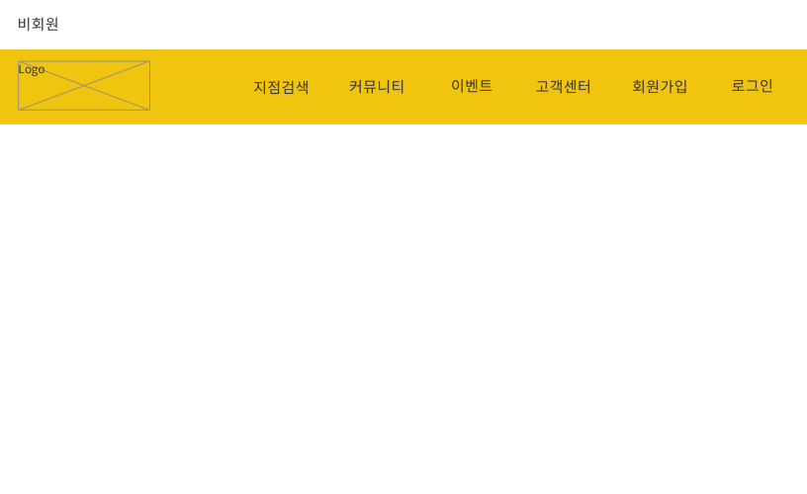
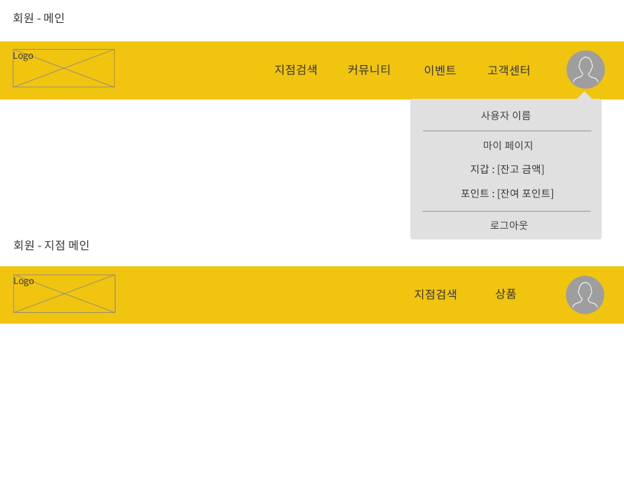
01
모두의 편의점
메인화면 UI 설계
01. 헤더바
1
1
비회원일 경우의 헤더바
2
2
회원일 경우의 헤더바
3
회원일 경우의 지점메인 헤더바
3

Slide 5
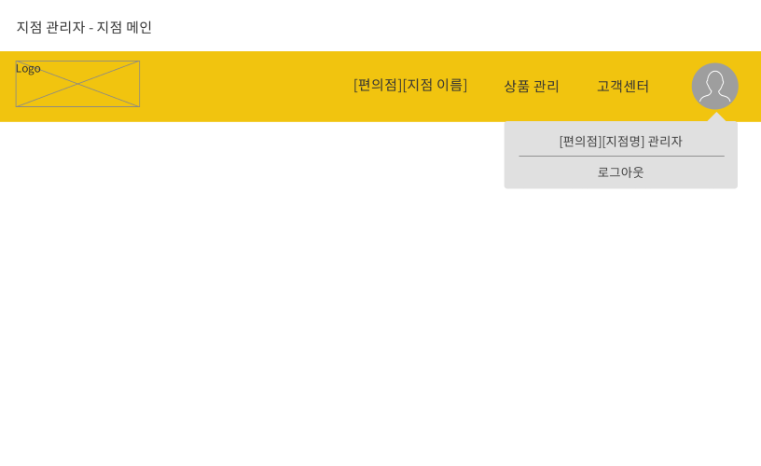
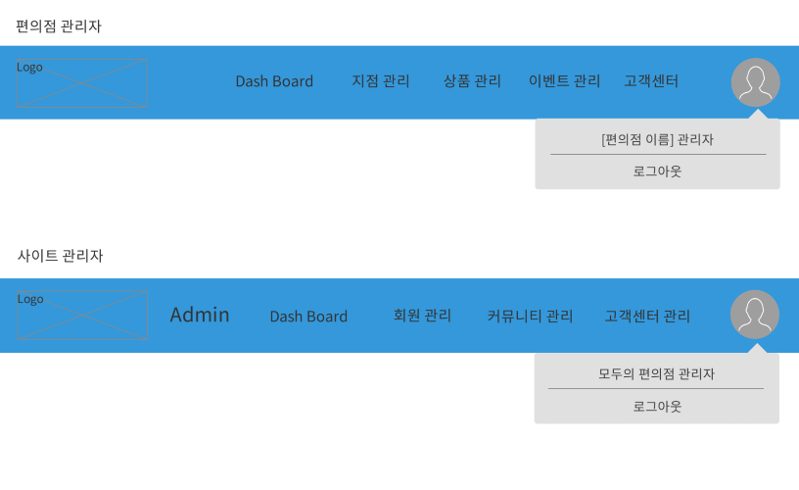
01
모두의 편의점
메인화면 UI 설계
02. 헤더바
1
1
지점관리자일 경우의 헤더바
2
편의점관리자일 경우의 헤더바
2
3
사이트관리자일 경우의 헤더바
3

Slide 6
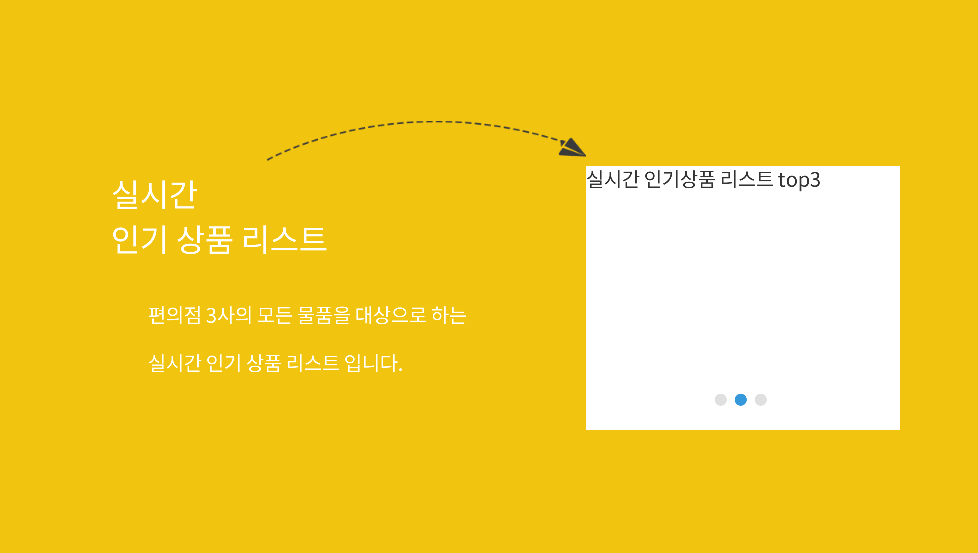
01
모두의 편의점
메인화면 UI 설계
03. 메인화면
1
첫번째 메인화면으로 편의점 3사의
인기상품 3가지를 보여줌
1

Slide 7
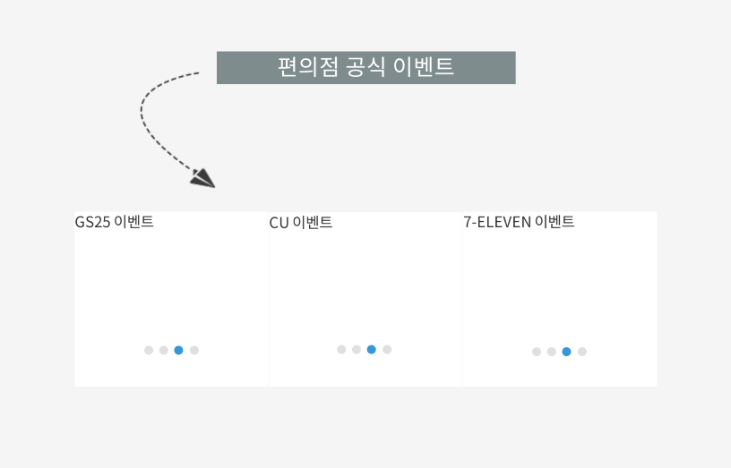
01
모두의 편의점
메인화면 UI 설계
04. 메인화면
1
두번째 메인화면으로 편의점 3사의
이벤트 현황을 보여줌
1

Slide 8
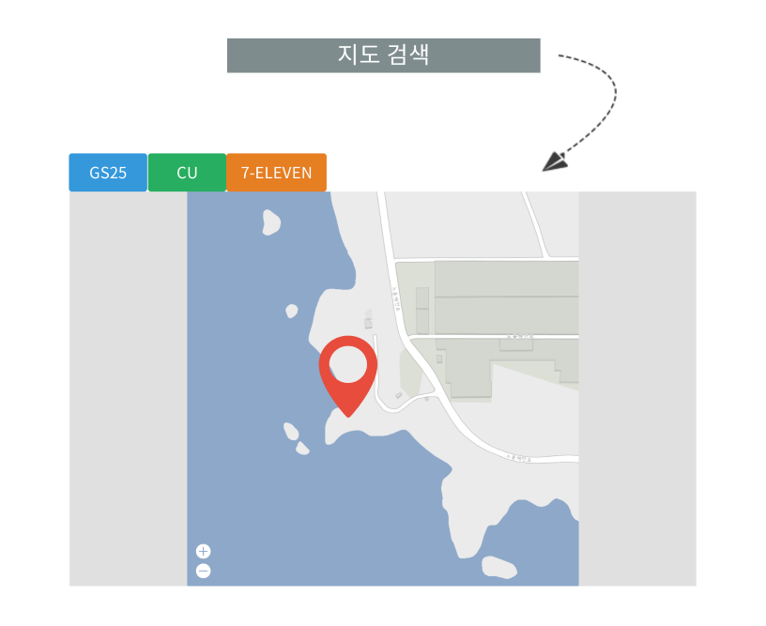
01
모두의 편의점
메인화면 UI 설계
05. 메인화면
1
세번째 메인화면으로 편의점 3사의
위치를 보여줌
1

Slide 9
사용자
Notes:
이케아의 한국 진출로 인해서 광명시 내 가구 및 생활용품 등 관련업종 소매업체들의 매출이 감소하였음

Slide 10
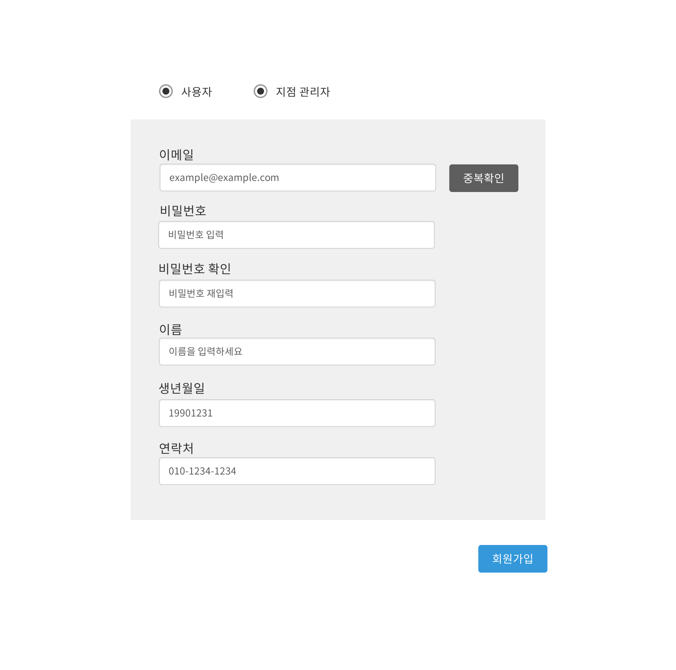
02
모두의 편의점
사용자 UI 설계
01. 회원가입
1
2
3
1
사용자로 회원가입할 경우 사용자
버튼에 체크할 수 있음
2
비밀번호를 재설정할 경우 이메일을
통해 본인 확인
3
이메일 중복확인을 통해 중복가입 방지

Slide 11
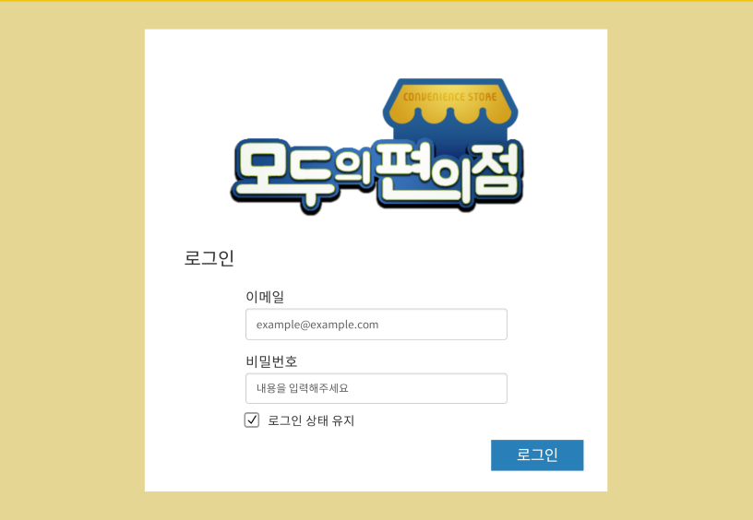
02
모두의 편의점
사용자 UI 설계
02. 로그인
1
회원가입시 입력했던 이메일과
비밀번호를 통해 로그인
2
체크하고 로그인할 경우 로그아웃 전까지
로그인 상태 유지
1
2

Slide 12
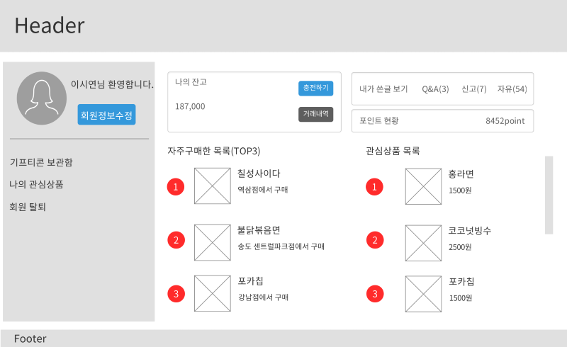
02
모두의 편의점
사용자 UI 설계
03. 마이페이지 메인화면
1
나의 잔고 조회
1
2
2
충전하기 버튼클릭시 충전하기 창으로 이동
4
3
3
거래내역 창으로 이동
5
6
4
포인트 조회
5
자주구매한 목록 TOP3 조회
6
관심상품 목록 조회

Slide 13
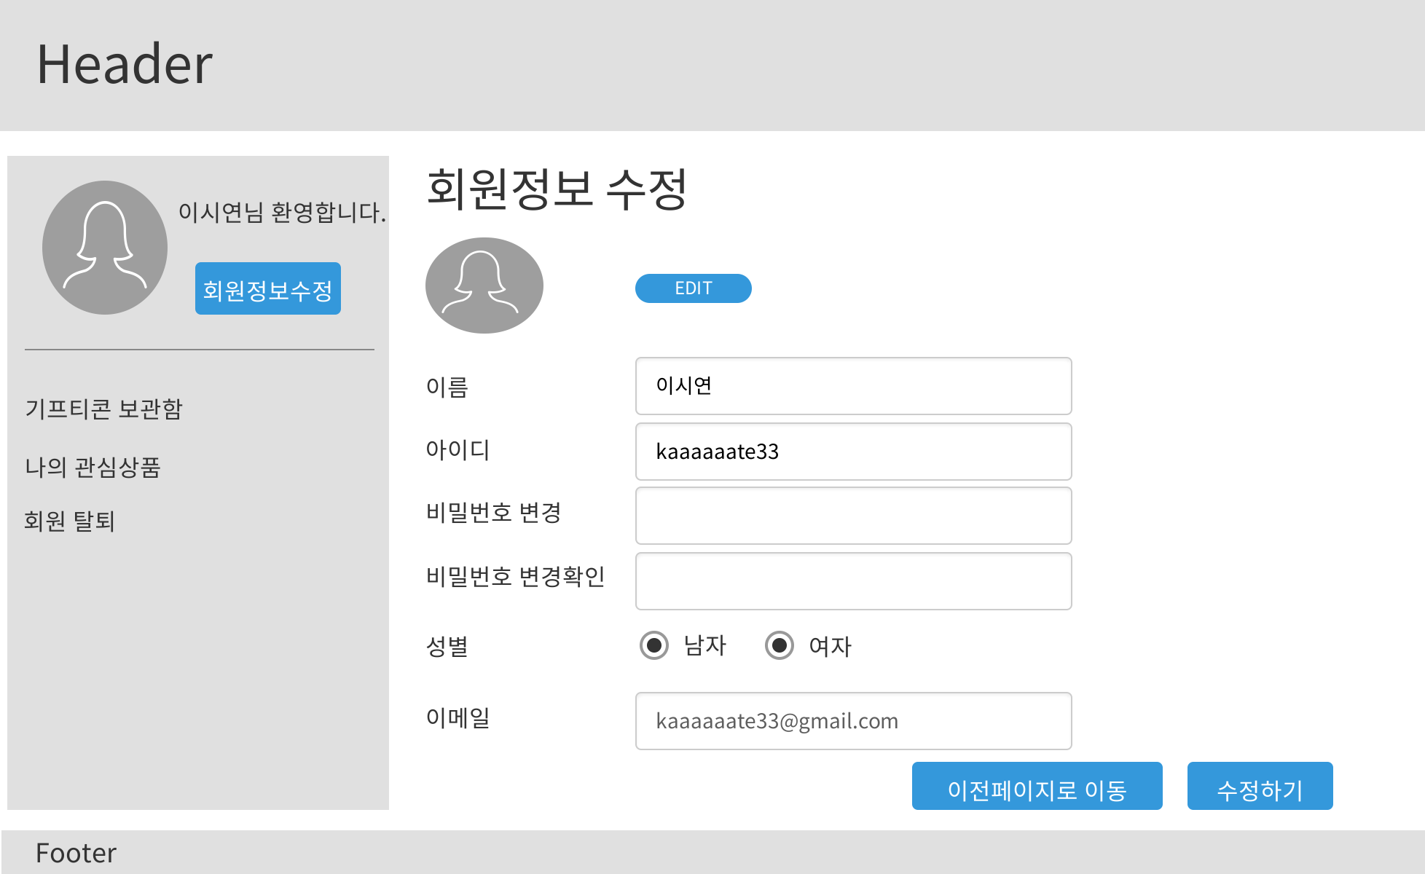
02
모두의 편의점
사용자 UI 설계
04. 마이페이지 회원정보 수정
1
회원정보수정 페이지에서는 프로필사진 및 개인정보를 수정할 수 있음
1

Slide 14
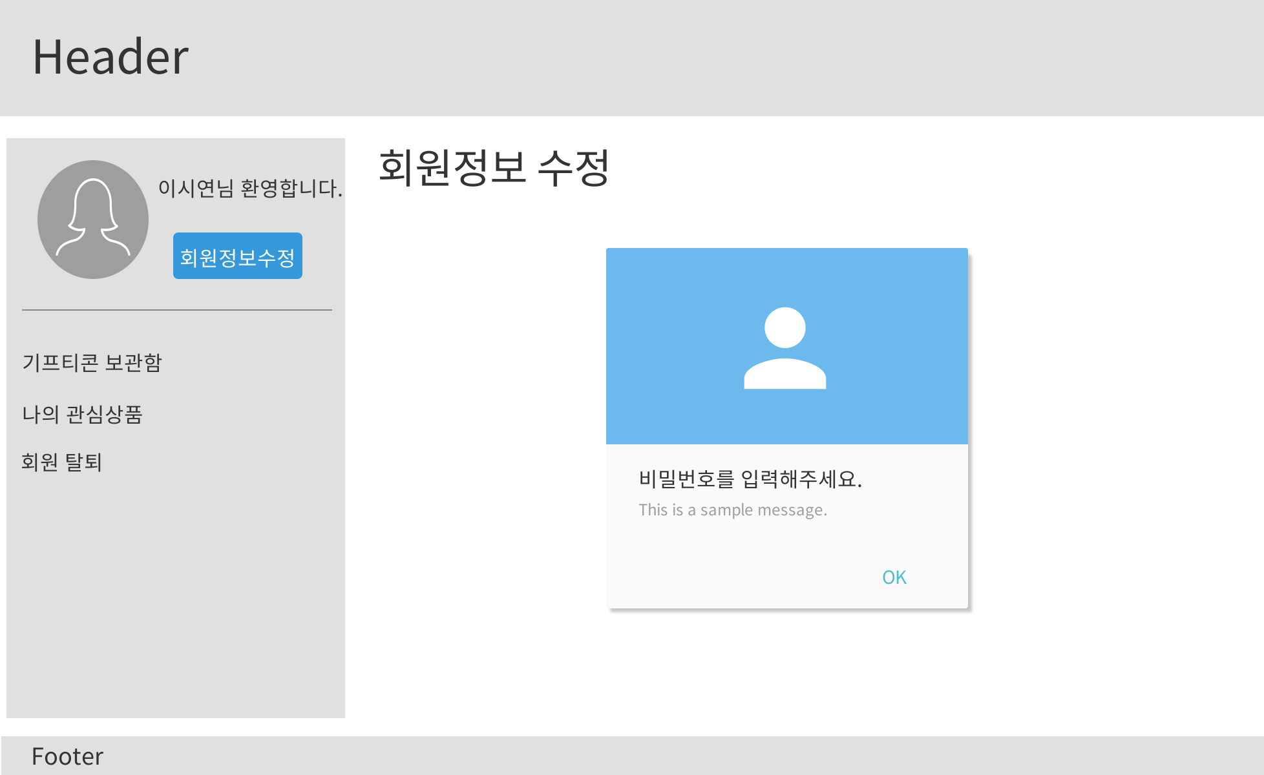
02
모두의 편의점
사용자 UI 설계
05. 마이페이지 회원정보 수정 본인확인
1
회원정보수정 버튼을 클릭하면 수정화면으로 넘어감
1
2
2
회원정보 수정페이지를 보여주기 전에 한번 더 본인확인을 위해 비밀번호를 입력함

Slide 15
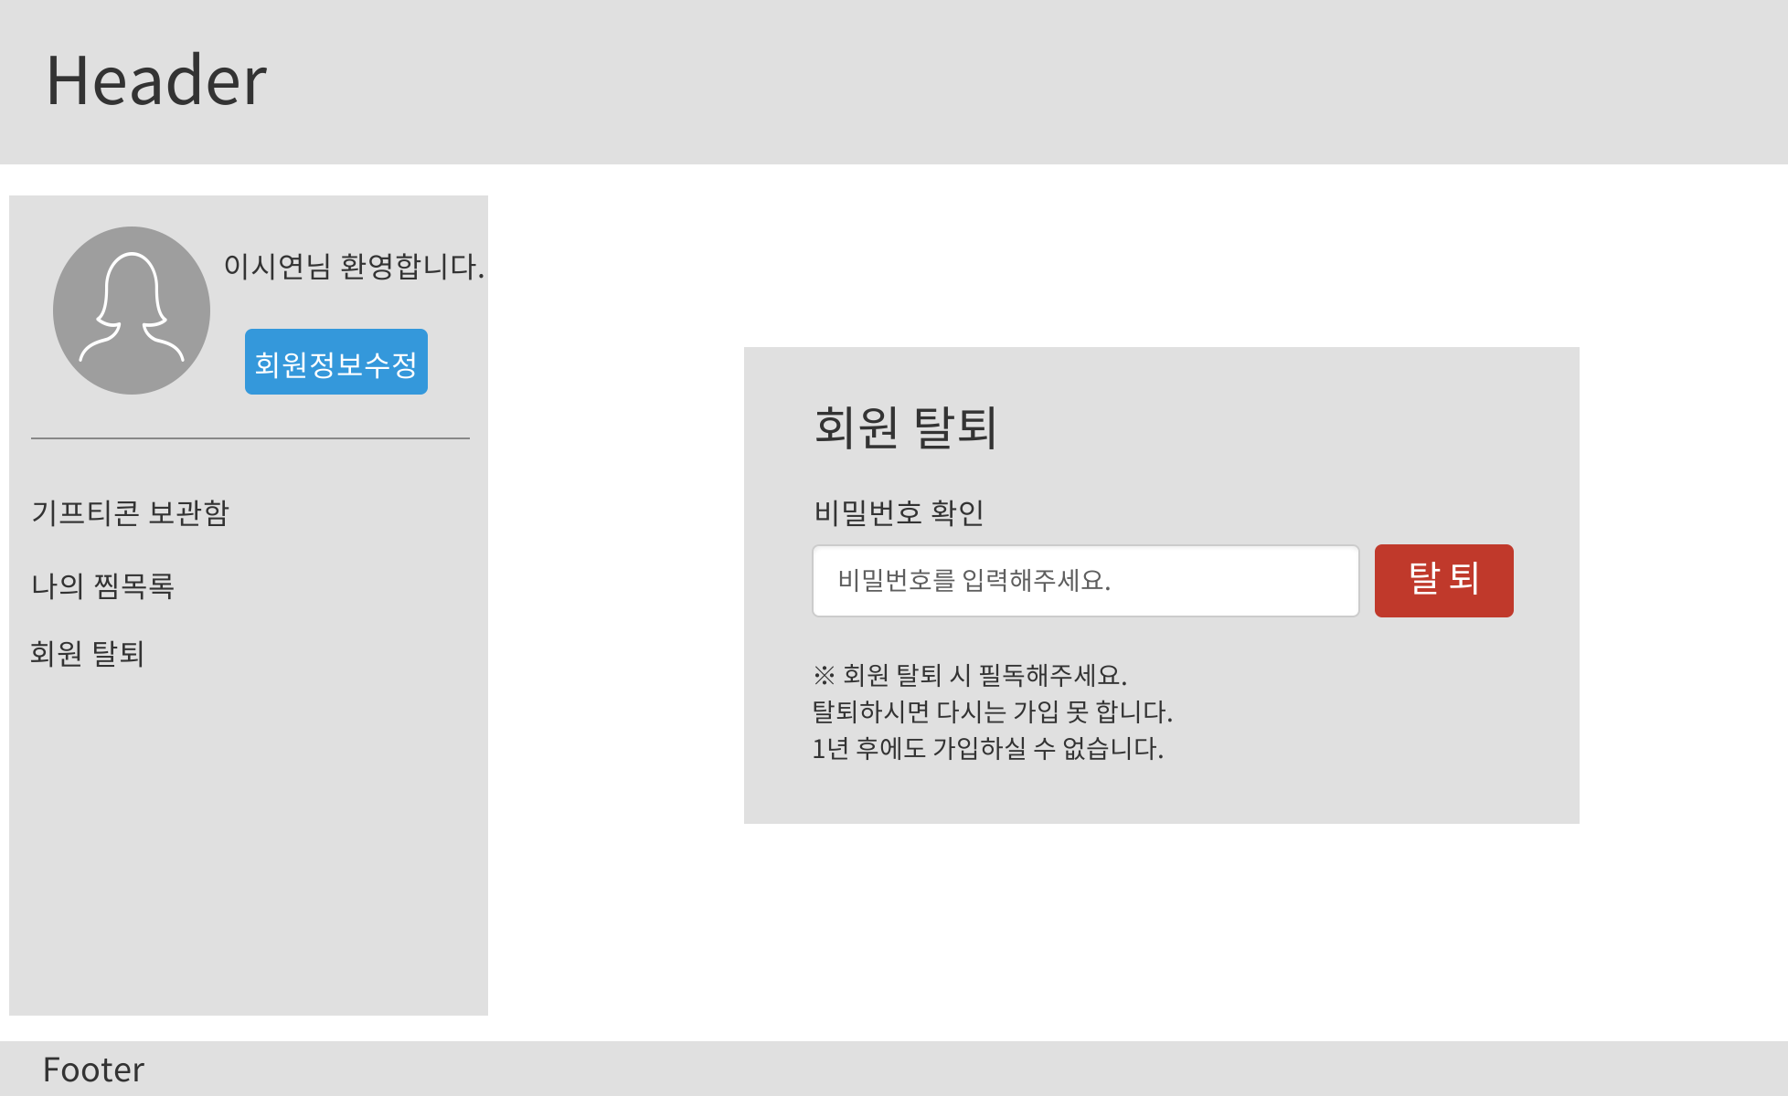
02
모두의 편의점
사용자 UI 설계
06. 마이페이지 회원 탈퇴
1
본인확인을 위해 비밀번호를 입력 후 탈퇴 가능
1

Slide 16
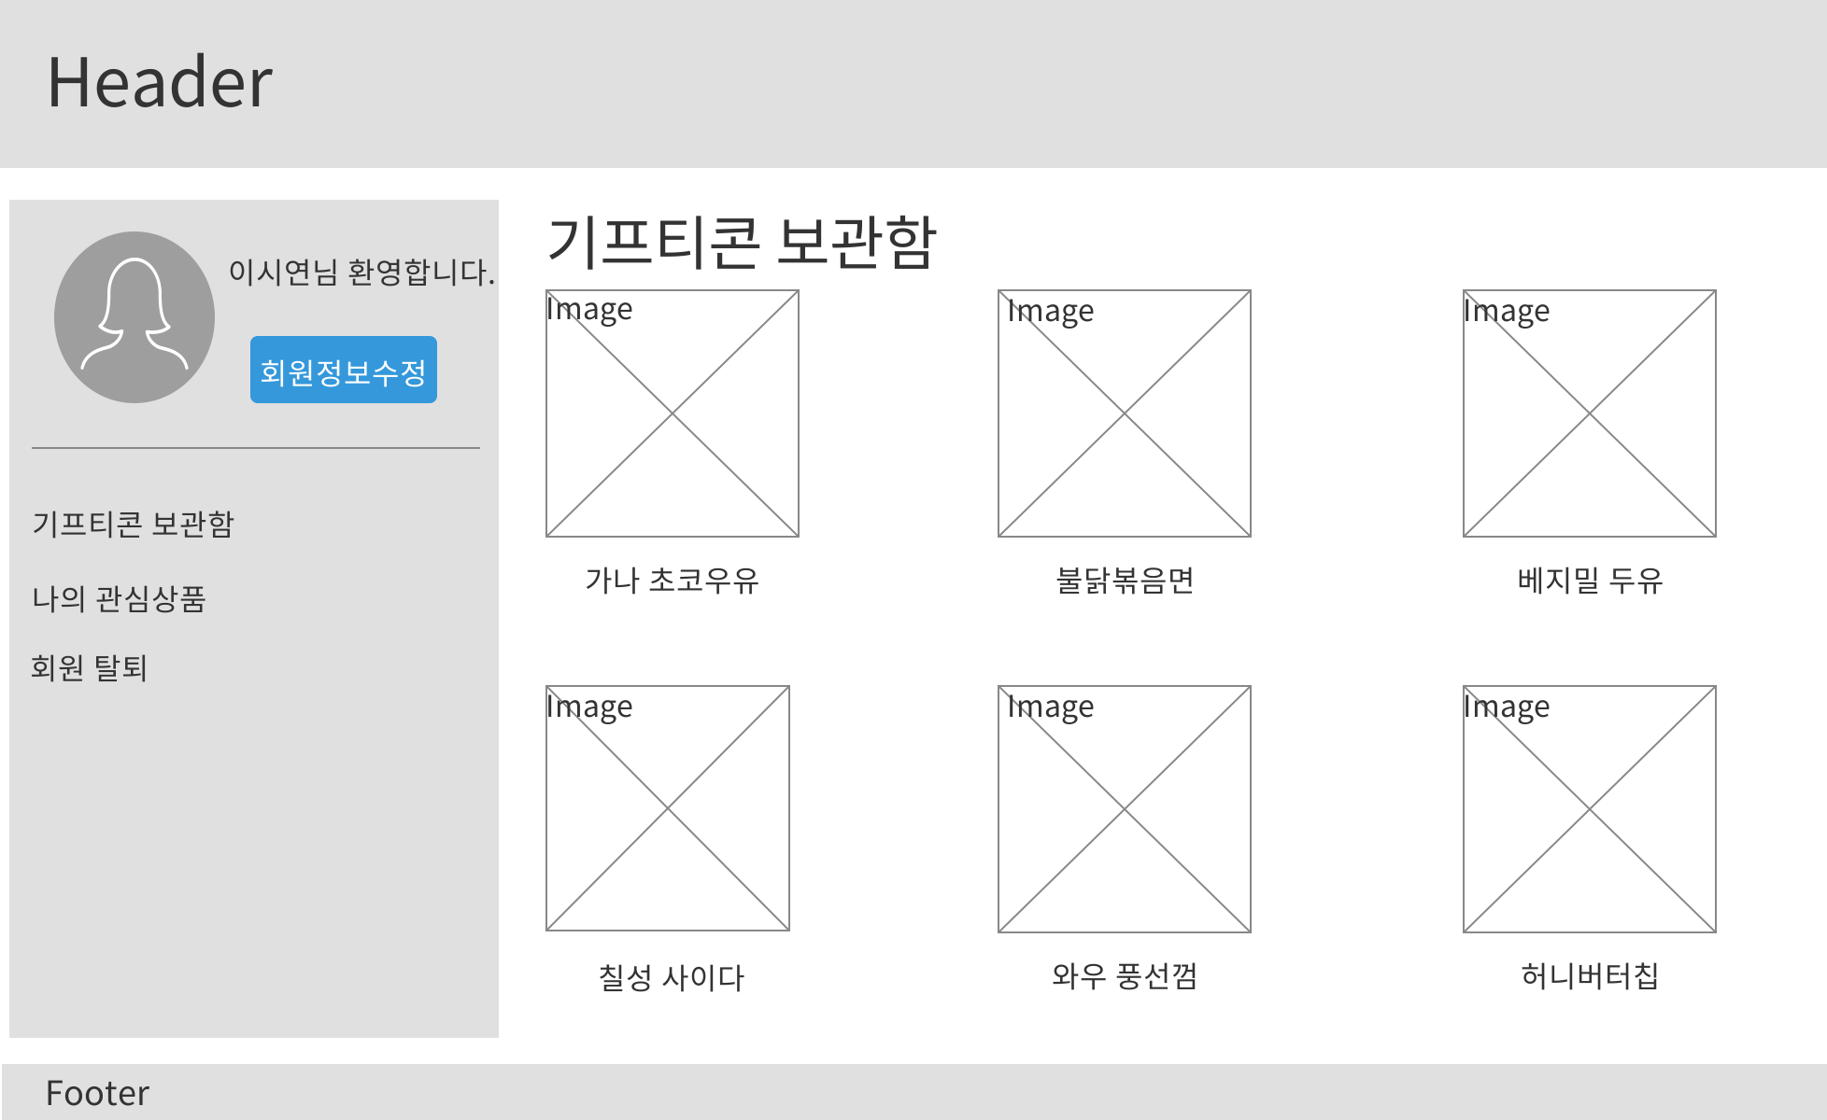
02
모두의 편의점
사용자 UI 설계
07. 마이페이지 기프티콘 보관함
1
해당상품을 구매한 후 기프티콘 보관함으로 기프티콘이 생성됨
1

Slide 17
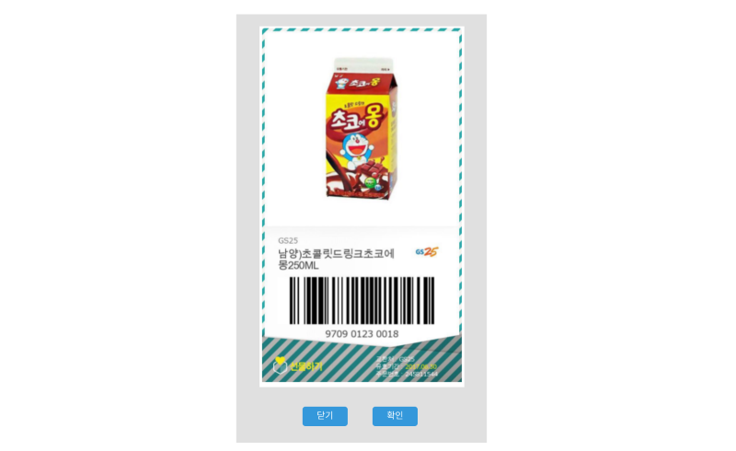
02
모두의 편의점
사용자 UI 설계
08. 마이페이지 기프티콘 상세보기
1
1
기프티콘 보관함에서 이미지를 클릭하면 상세보기 이미지가 새 창으로 보여짐

Slide 18
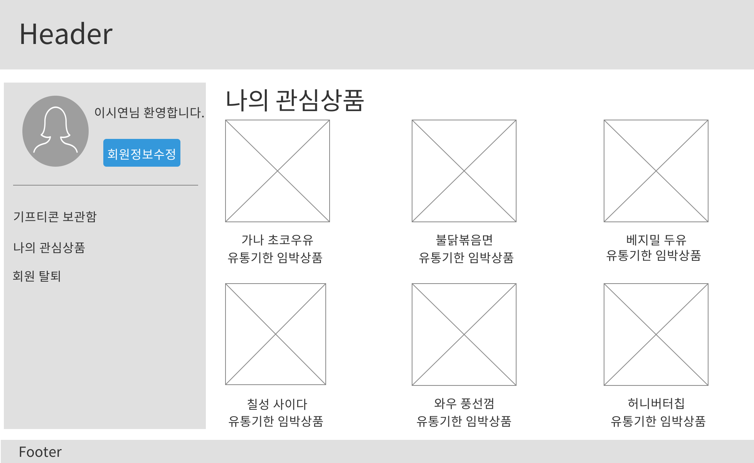
02
모두의 편의점
사용자 UI 설계
09. 마이페이지 나의 관심상품
1
해당 상품을 관심상품으로 등록하게되면 마이페이지에서 다시 조회가 가능하고, 유통기한 임박상품까지 해당정보를 한눈에 볼 수 있음
1

Slide 19
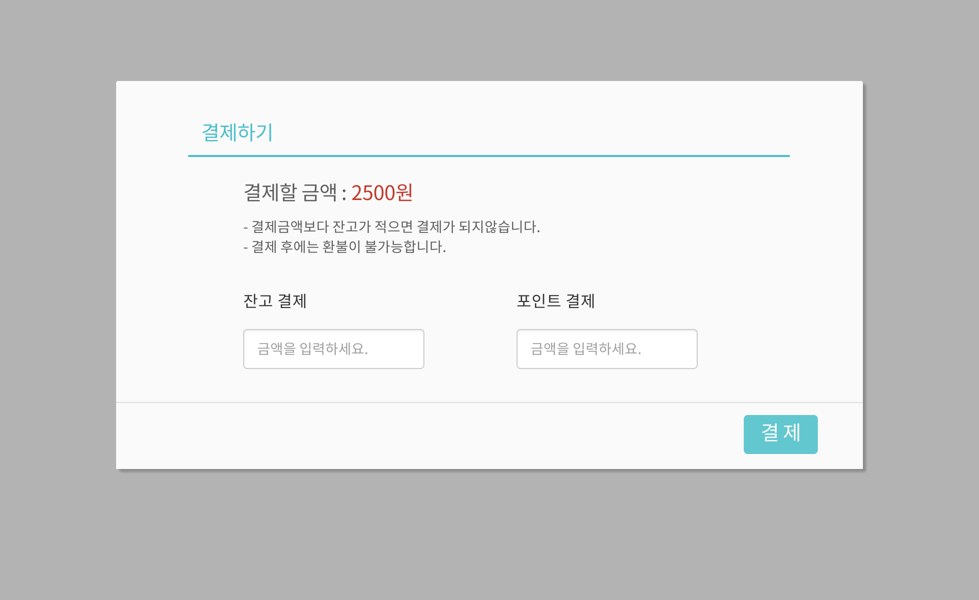
02
모두의 편의점
사용자 UI 설계
10. 결제하기
1
결제할 상품의 금액을 보여줌
1
2
잔고 또는 포인트로 선택결제 가능
2

Slide 20
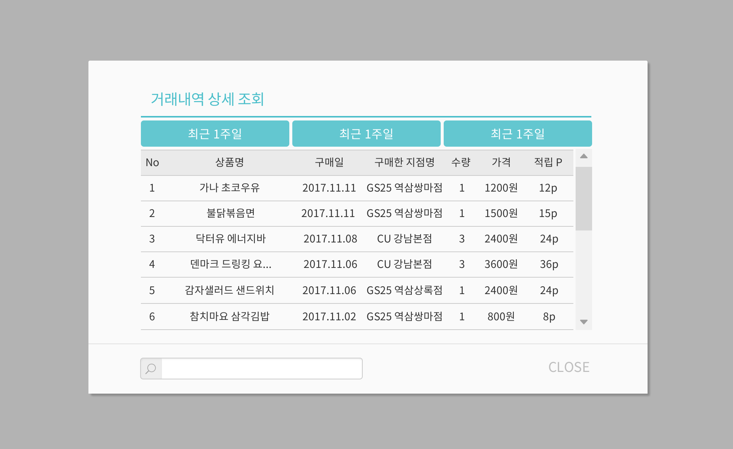
02
모두의 편의점
사용자 UI 설계
11. 결제하기 거래내역 상세 조회
1
1
거래내역 조회
2
거래내역 검색
2

Slide 21
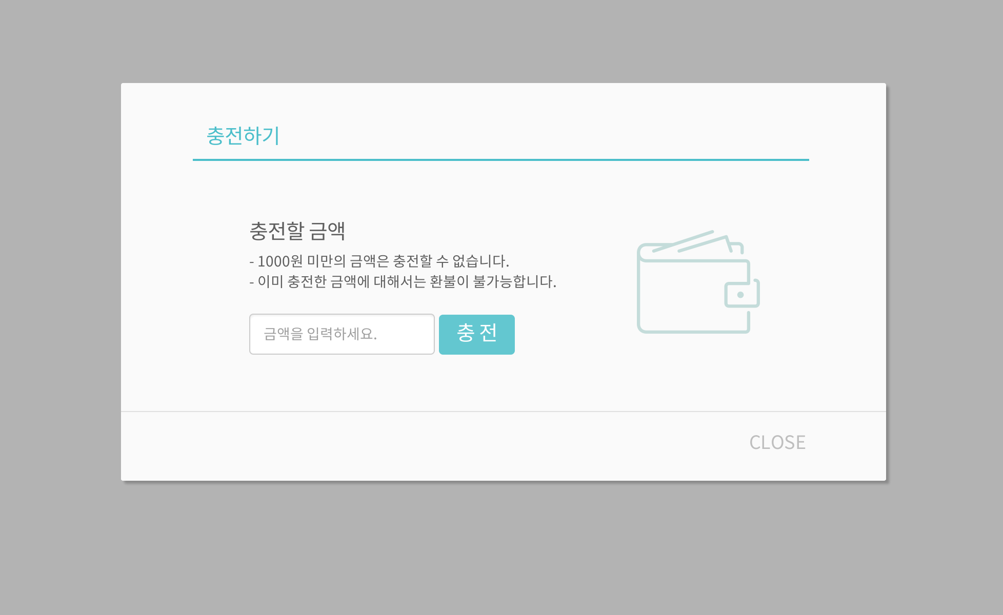
02
모두의 편의점
사용자 UI 설계
12. 충전하기
1
충전할 금액을 입력하면 잔고에 금액이 추가됨
1

Slide 22
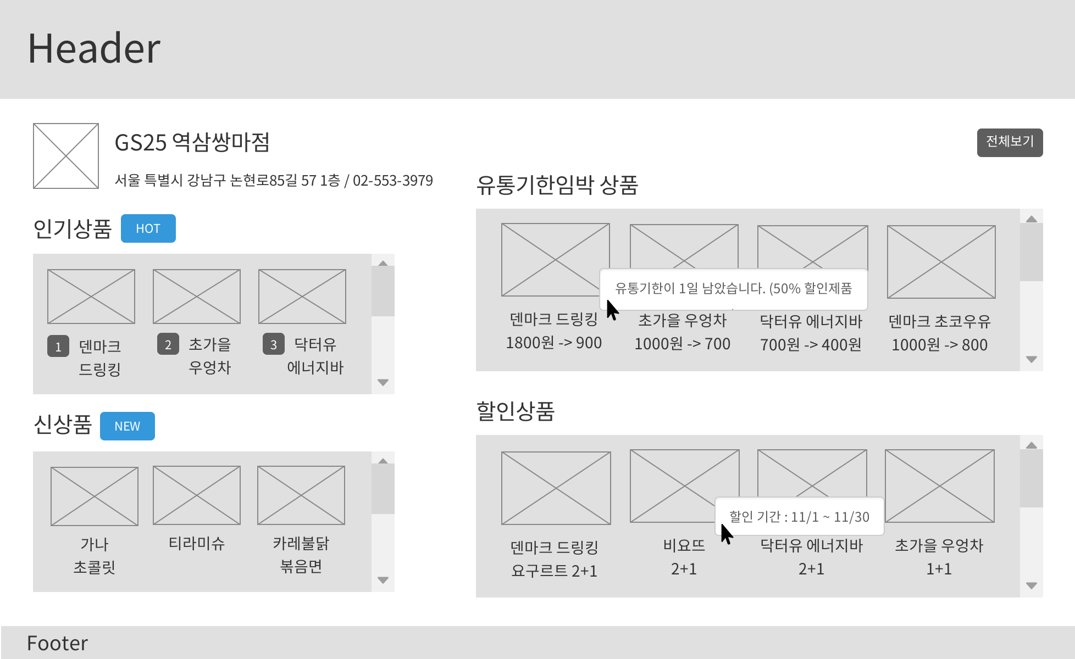
02
모두의 편의점
사용자 UI 설계
13. 지점별 상품 조회
5
1
구매횟수가 많은 순으로
인기상품 3개 조회
2
가장 최근에 등록된 순으로
신상품 3개 조회
1
3
3
상품별로 마우스를 올려놓으면
남은 유통기한을 보여줌
4
상품별로 마우스를 올려놓으면
할인기간을 보여줌
2
4
상품 전체보기 페이지로 이동
5

Slide 23
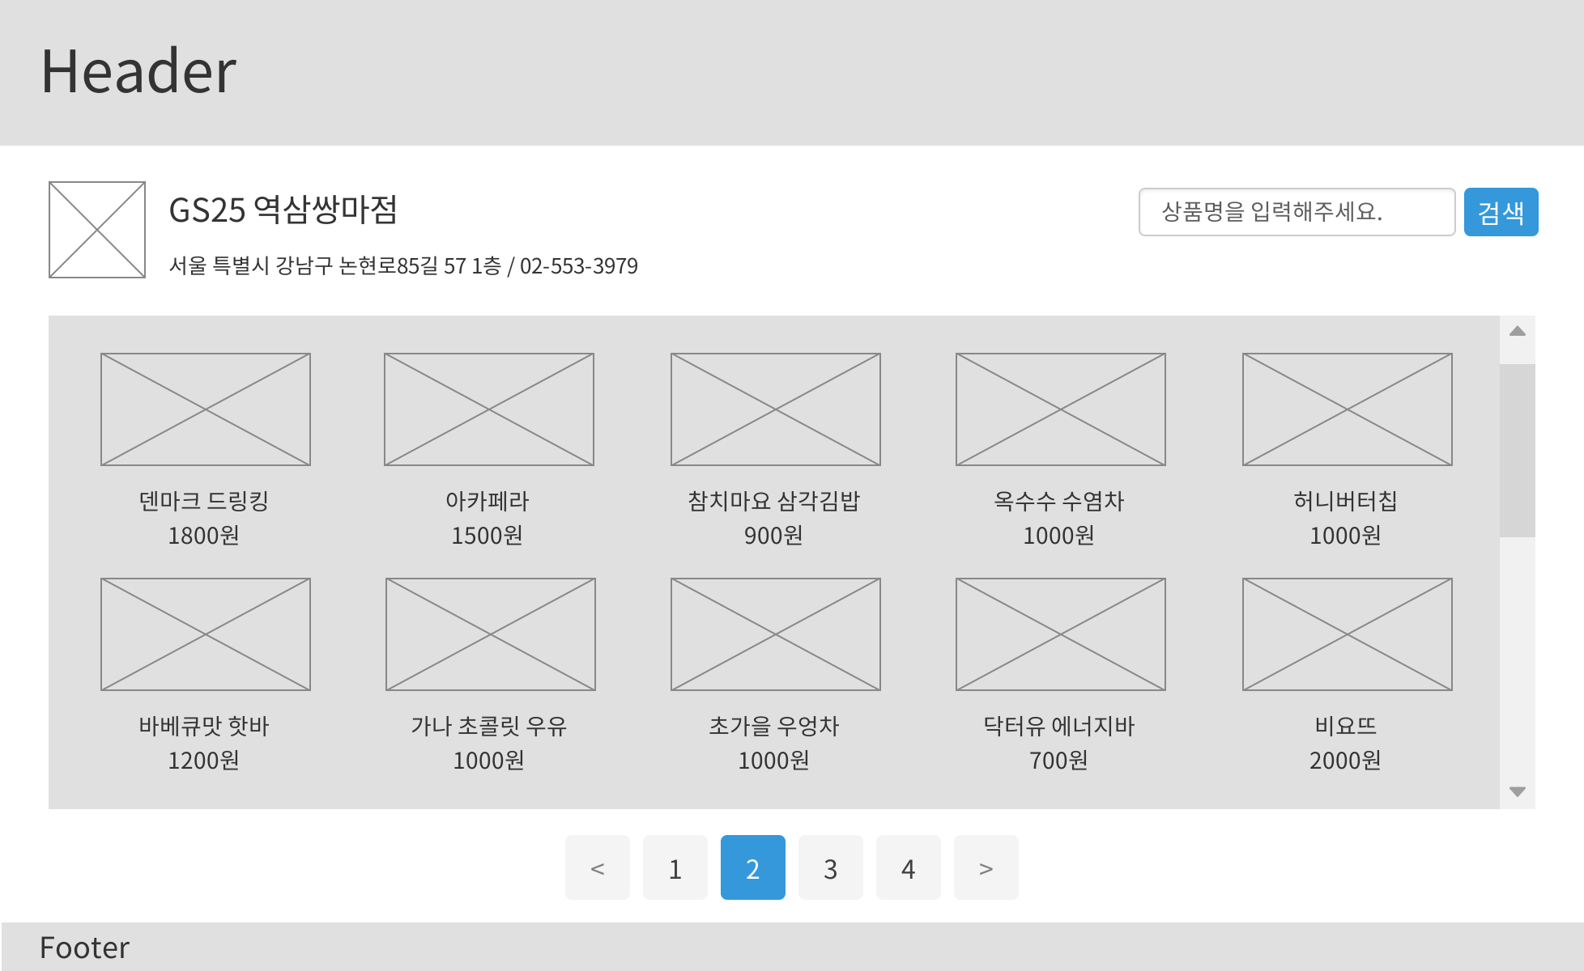
02
모두의 편의점
사용자 UI 설계
14. 지점별 상품 전체조회
2
1
지점별 전체 상품 조회
2
상품명으로 검색 가능
1
3
각 페이지마다 페이징 처리
3

Slide 24
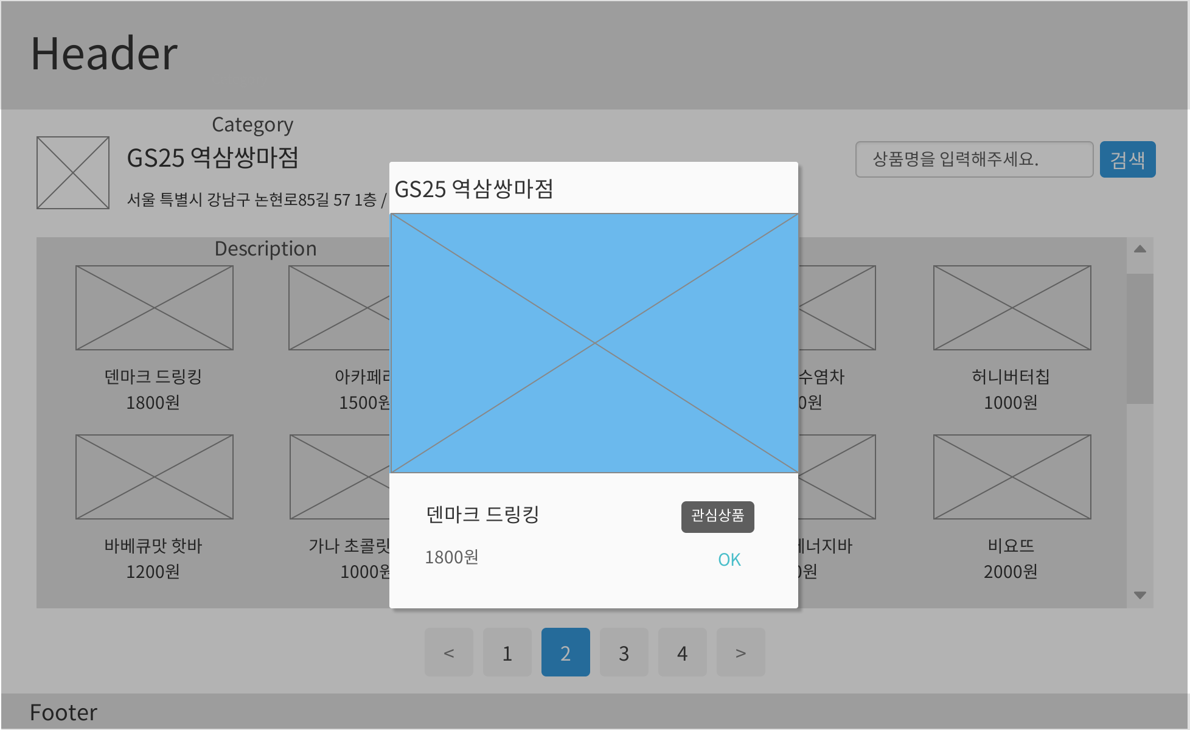
02
모두의 편의점
사용자 UI 설계
15. 지점별 상품 상세페이지
1
상품명을 클릭했을 때
상품의 상세페이지 확인 가능
1
2
상품마다 관심상품 등록 가능
2

Slide 25
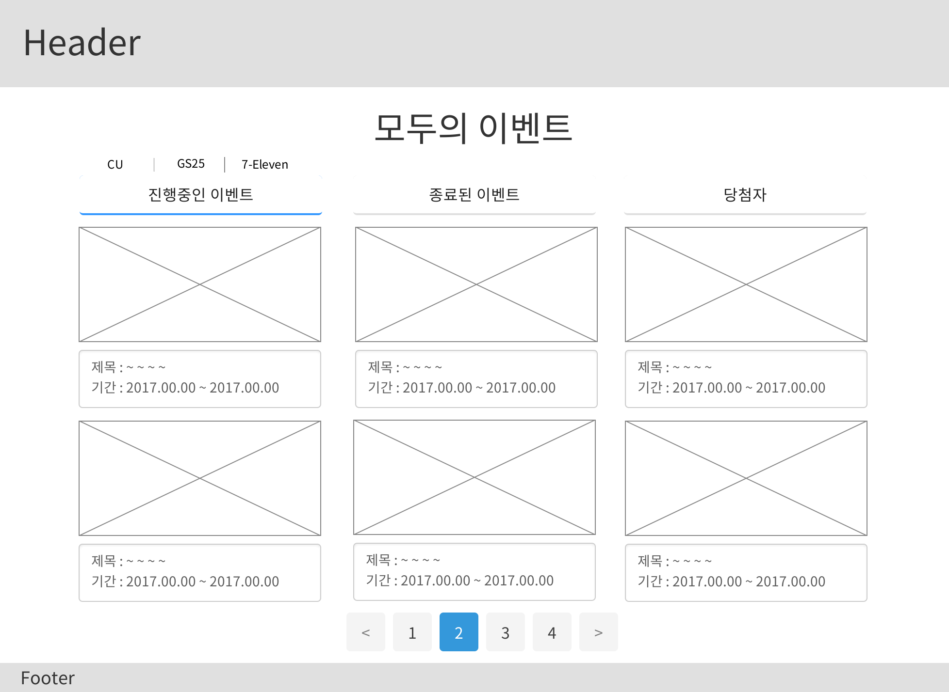
02
모두의 편의점
사용자 UI 설계
16. 이벤트
1
편의점별로 이벤트 페이지 출력
1
2
2
이벤트의 제목과 기간 출력
3
각각의 페이지마다 페이징 처리
3

Slide 26
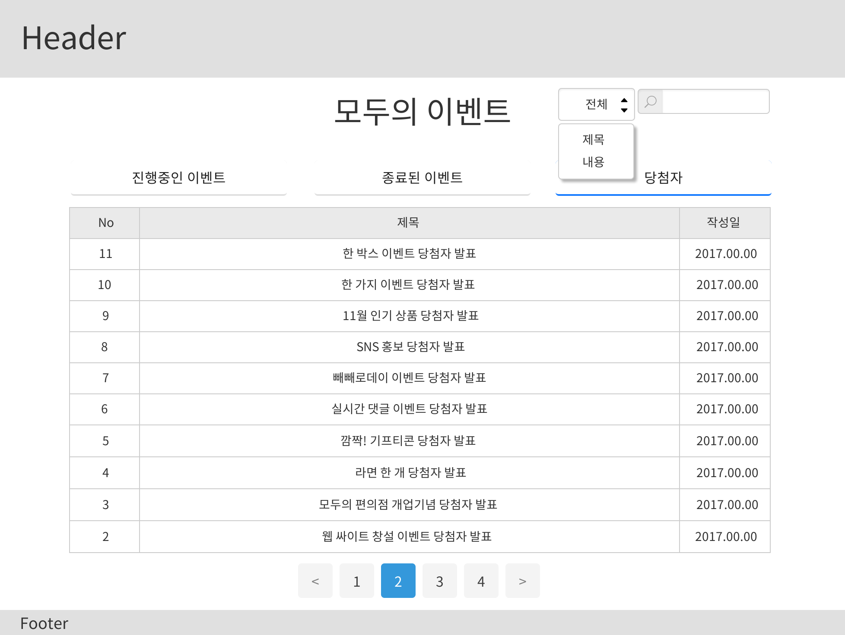
02
모두의 편의점
사용자 UI 설계
17. 이벤트 당첨자 발표 페이지
1
1
제목과 내용으로 게시글 검색 가능
2
2
각 이벤트 당첨자 발표 목록
3
각각의 페이지마다 페이징 처리
3

Slide 27
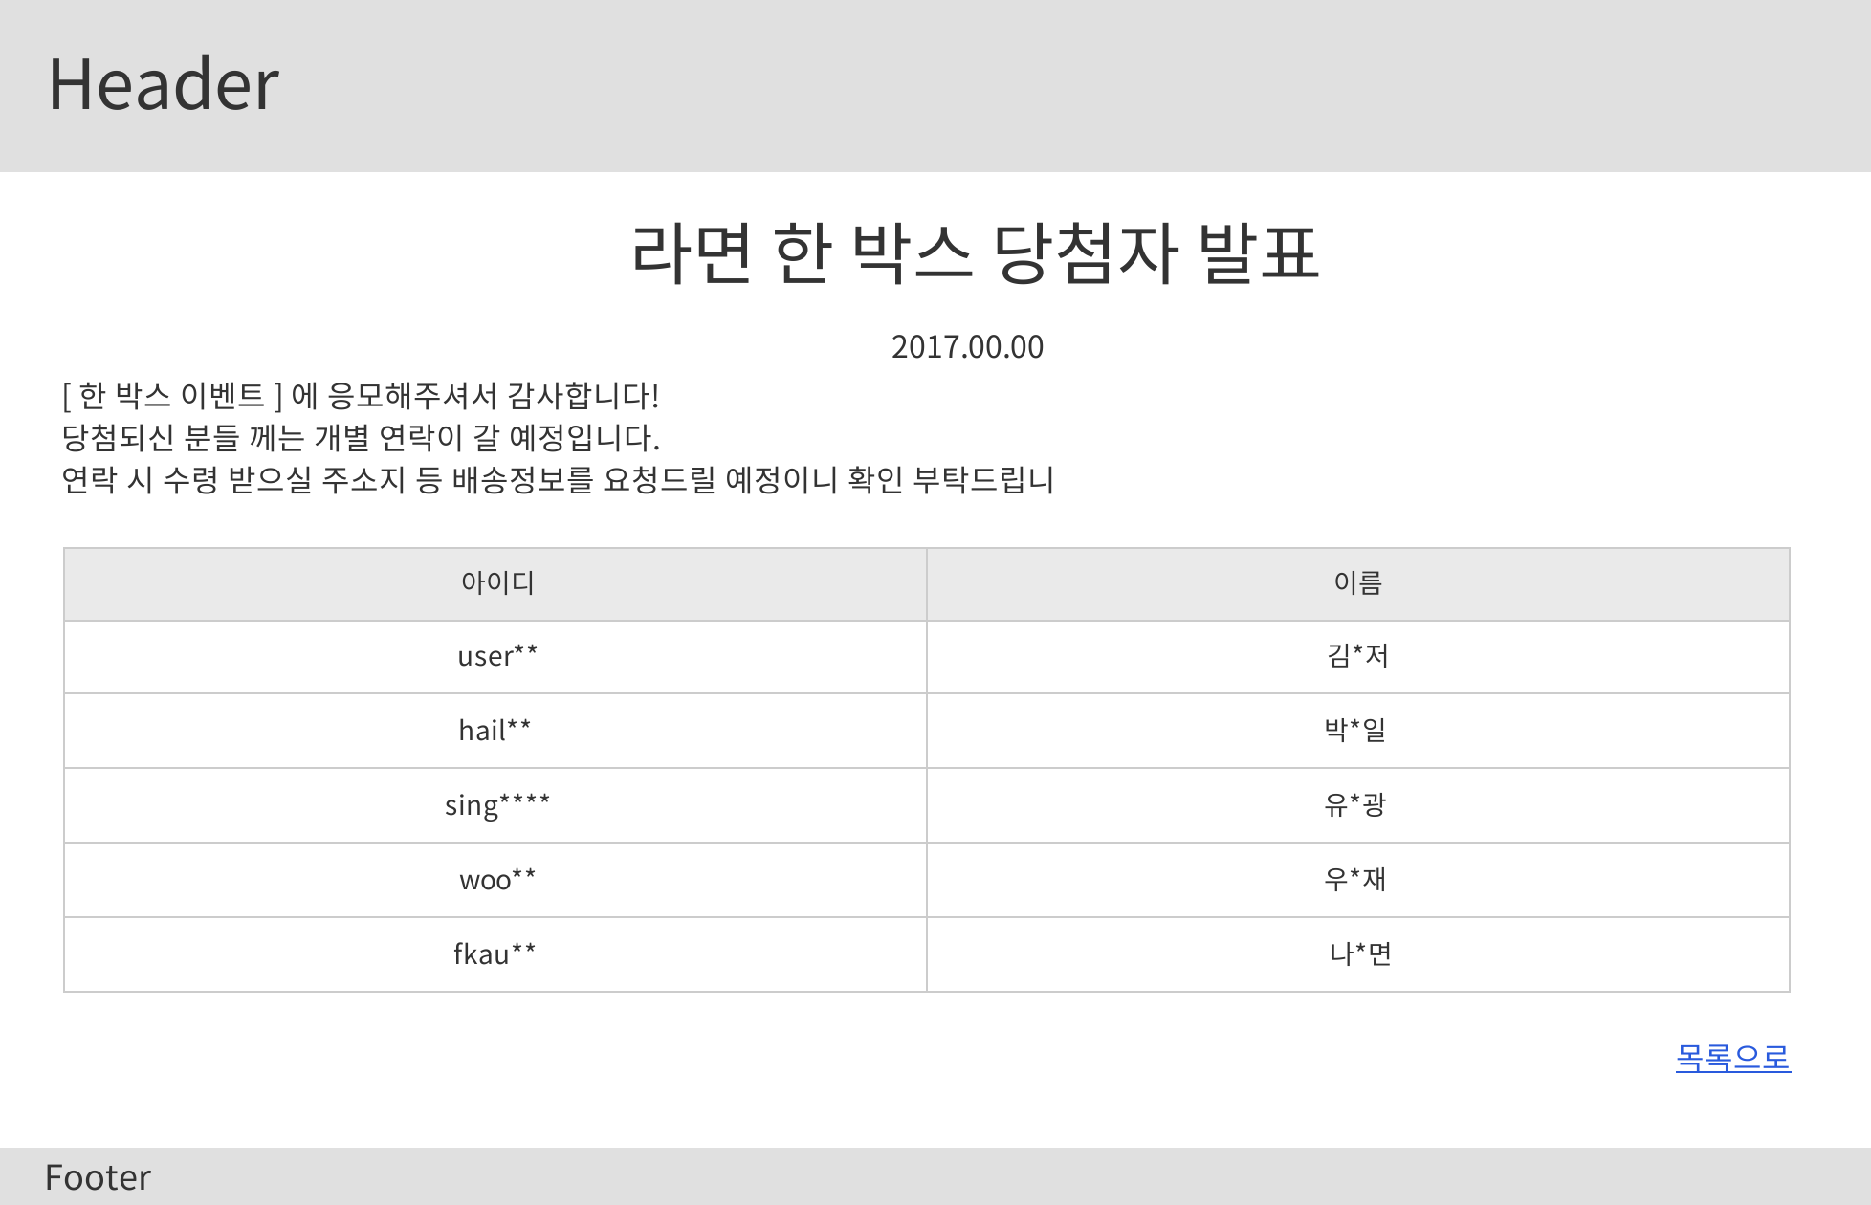
02
모두의 편의점
사용자 UI 설계
18. 이벤트 당첨자 발표 상세페이지
1
이벤트 당첨자의 아이디와 이름을
필터링 하여 조회
2
이벤트 당첨자 발표 목록으로 돌아가기
1
2

Slide 28
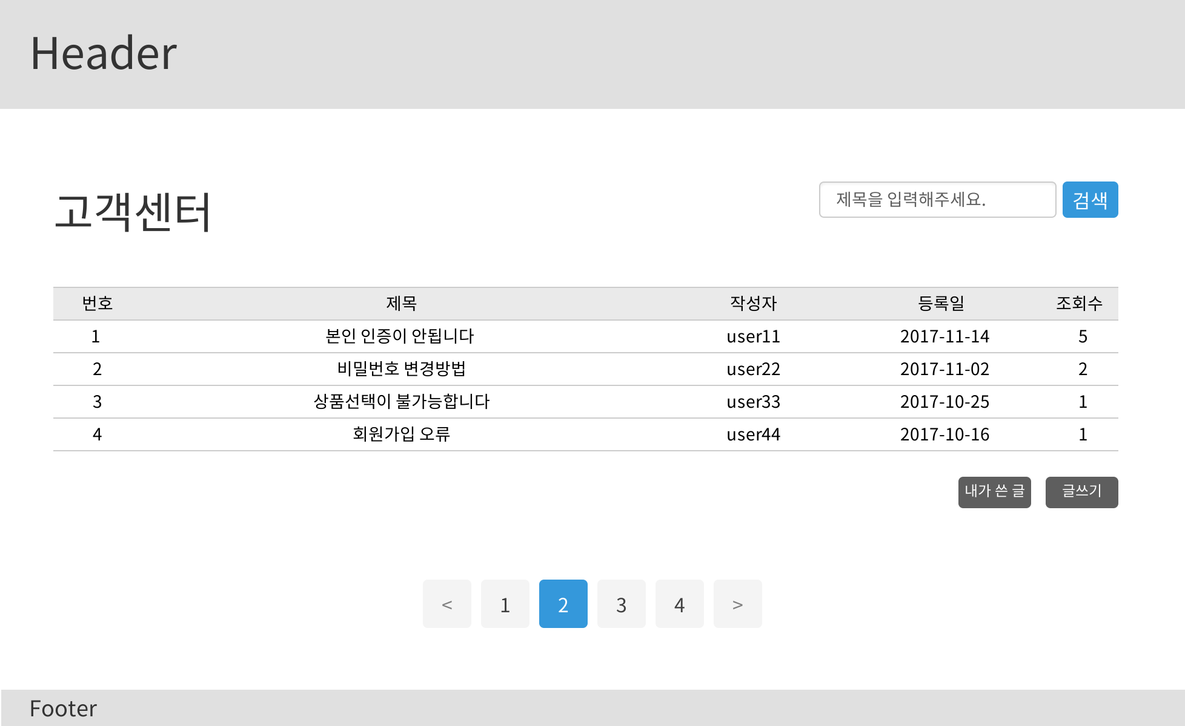
02
모두의 편의점
사용자 UI 설계
19. 고객센터 목록
1
제목으로 게시글 검색 가능
1
2
내가 쓴 글 확인
3
각각의 페이지마다 페이징 처리
2
3

Slide 29
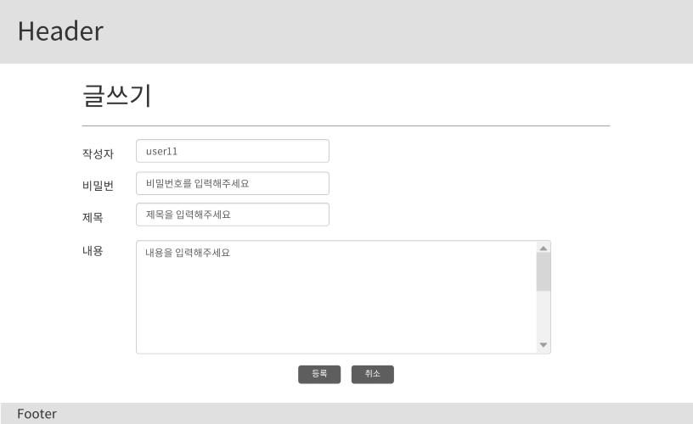
02
모두의 편의점
사용자 UI 설계
20. 고객센터 글쓰기
1
비밀번호를 입력하여 다른 사용자가
자신의 글을 볼 수 없게함
1

Slide 30
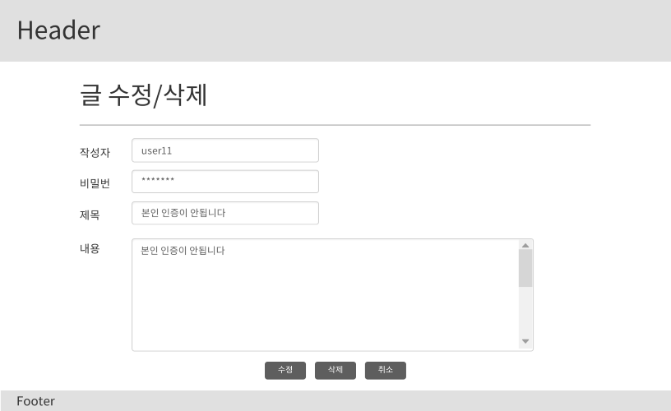
02
모두의 편의점
사용자 UI 설계
21. 고객센터 글수정 / 삭제
1
비밀번호가 일치할 경우에만 수정 또는
삭제할 수 있음
1

Slide 31
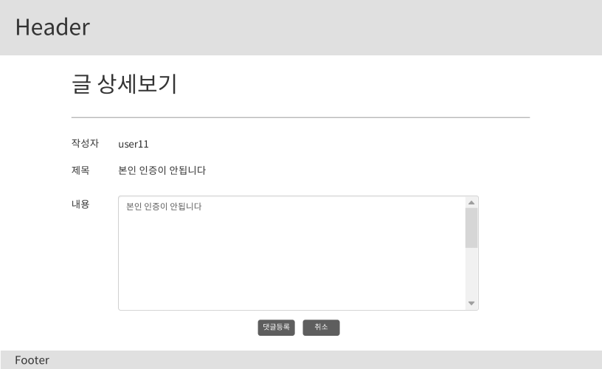
02
모두의 편의점
사용자 UI 설계
22. 고객센터 - 글상세보기
1
본인이 아닐경우 상세보기 불가
1

Slide 32
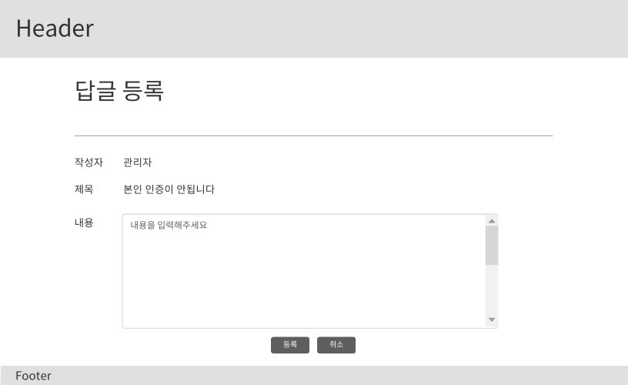
02
모두의 편의점
사용자 UI 설계
23. 고객센터 답글등록
1
본인과 관리자일 경우에만
답글 등록 가능
1

Slide 33
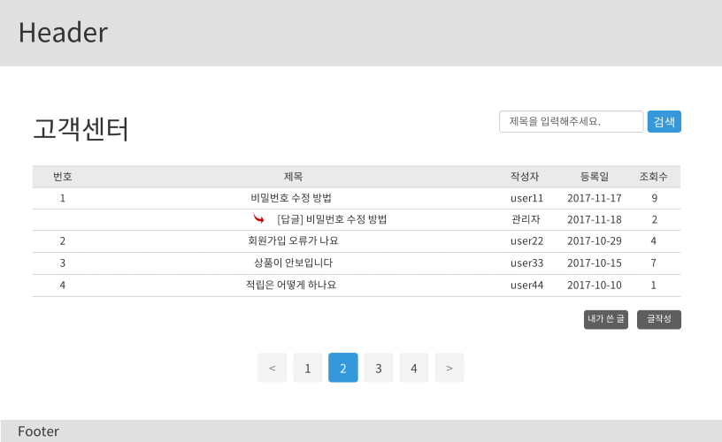
02
모두의 편의점
사용자 UI 설계
24. 고객센터 답글 목록
1
원글이 아닌 답글일 경우 기호로 표시
1

Slide 34
지점관리자
Notes:
이케아의 한국 진출로 인해서 광명시 내 가구 및 생활용품 등 관련업종 소매업체들의 매출이 감소하였음

Slide 35
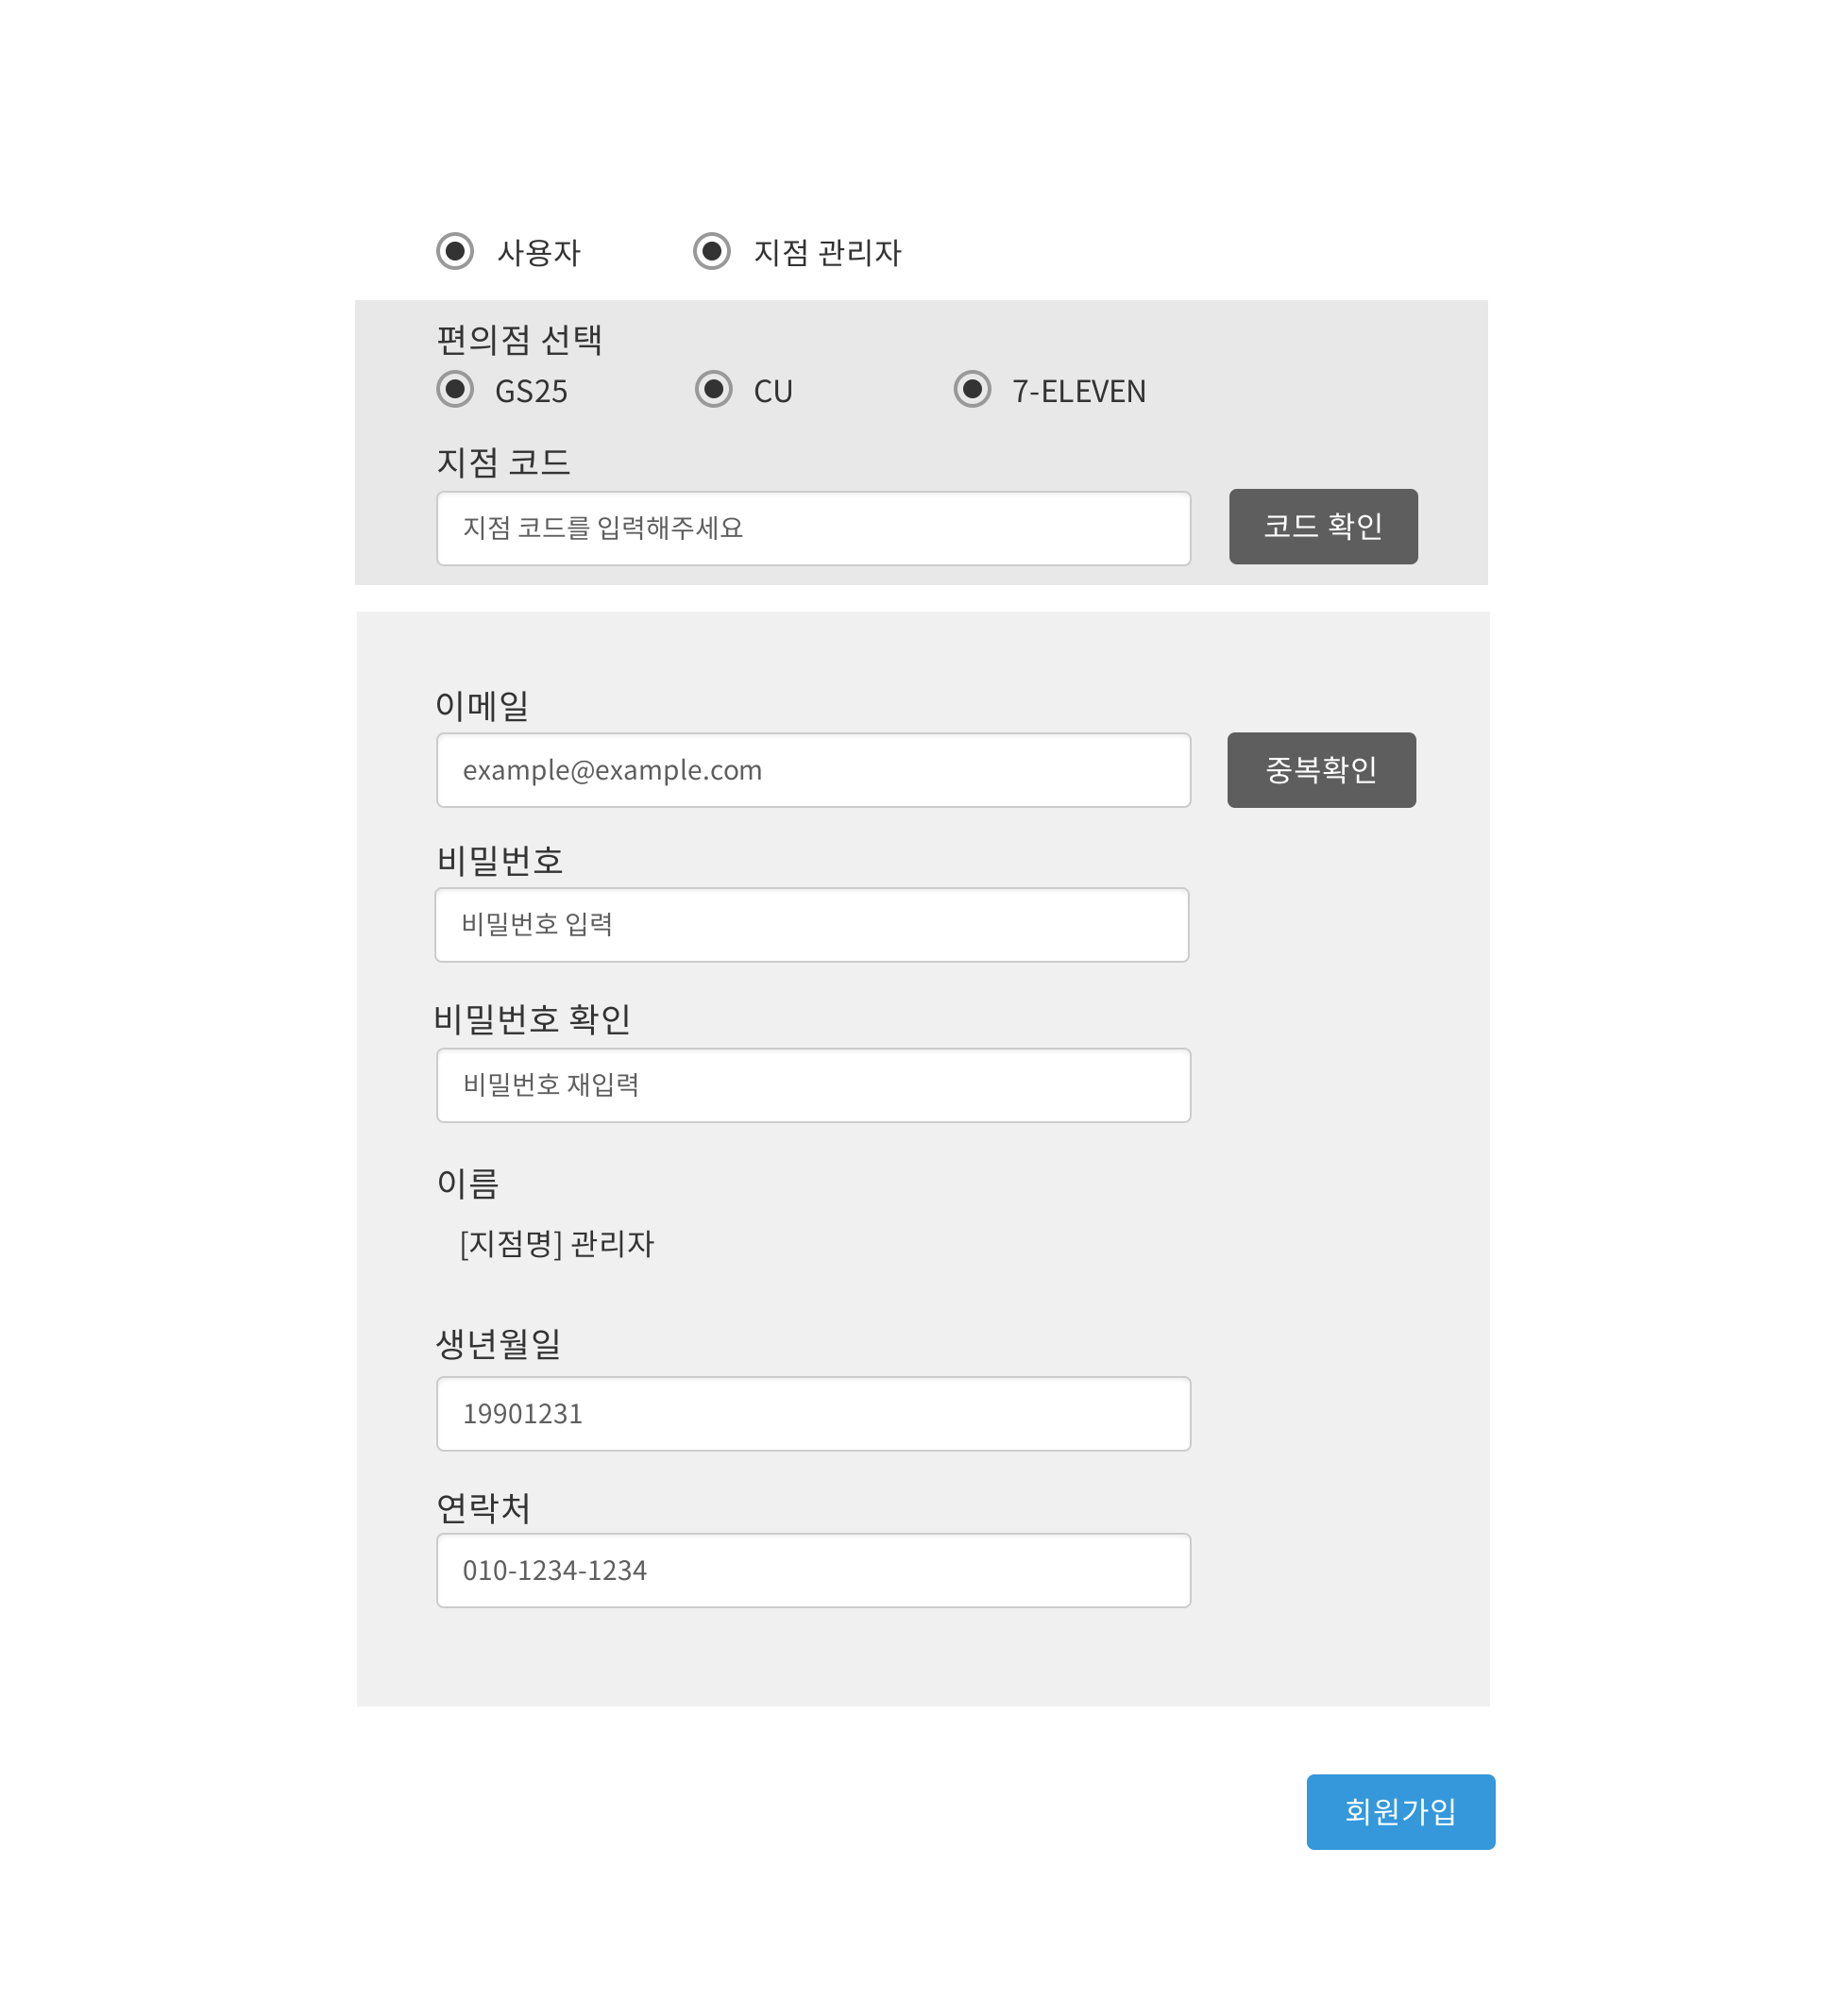
03
모두의 편의점
지점관리자 UI 설계
01. 지점관리자 회원가입
1
2
1
사용자와 마찬가지로 지점관리자로
회원가입할 경우 지점관리자 버튼에
체크할 수 있음
2
편의점 선택과 지점 코드 입력을 통해
자신의 지점 등록 가능

Slide 36
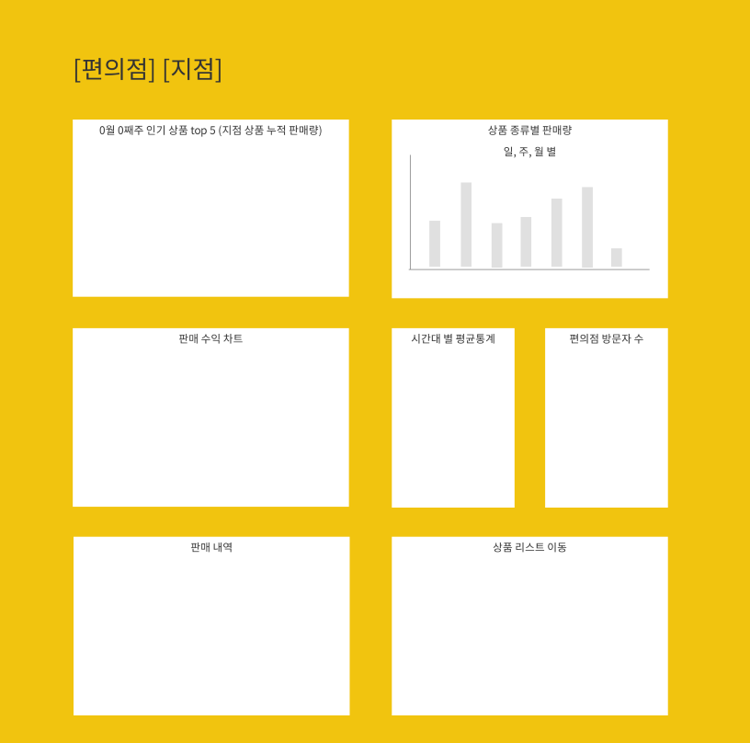
03
모두의 편의점
지점관리자 UI 설계
02. 지점관리자 메인화면
1
1
지점별로 인기상품, 종류별 판매량,
판매내역, 방문자 수등을 확인할 수 있음

Slide 37
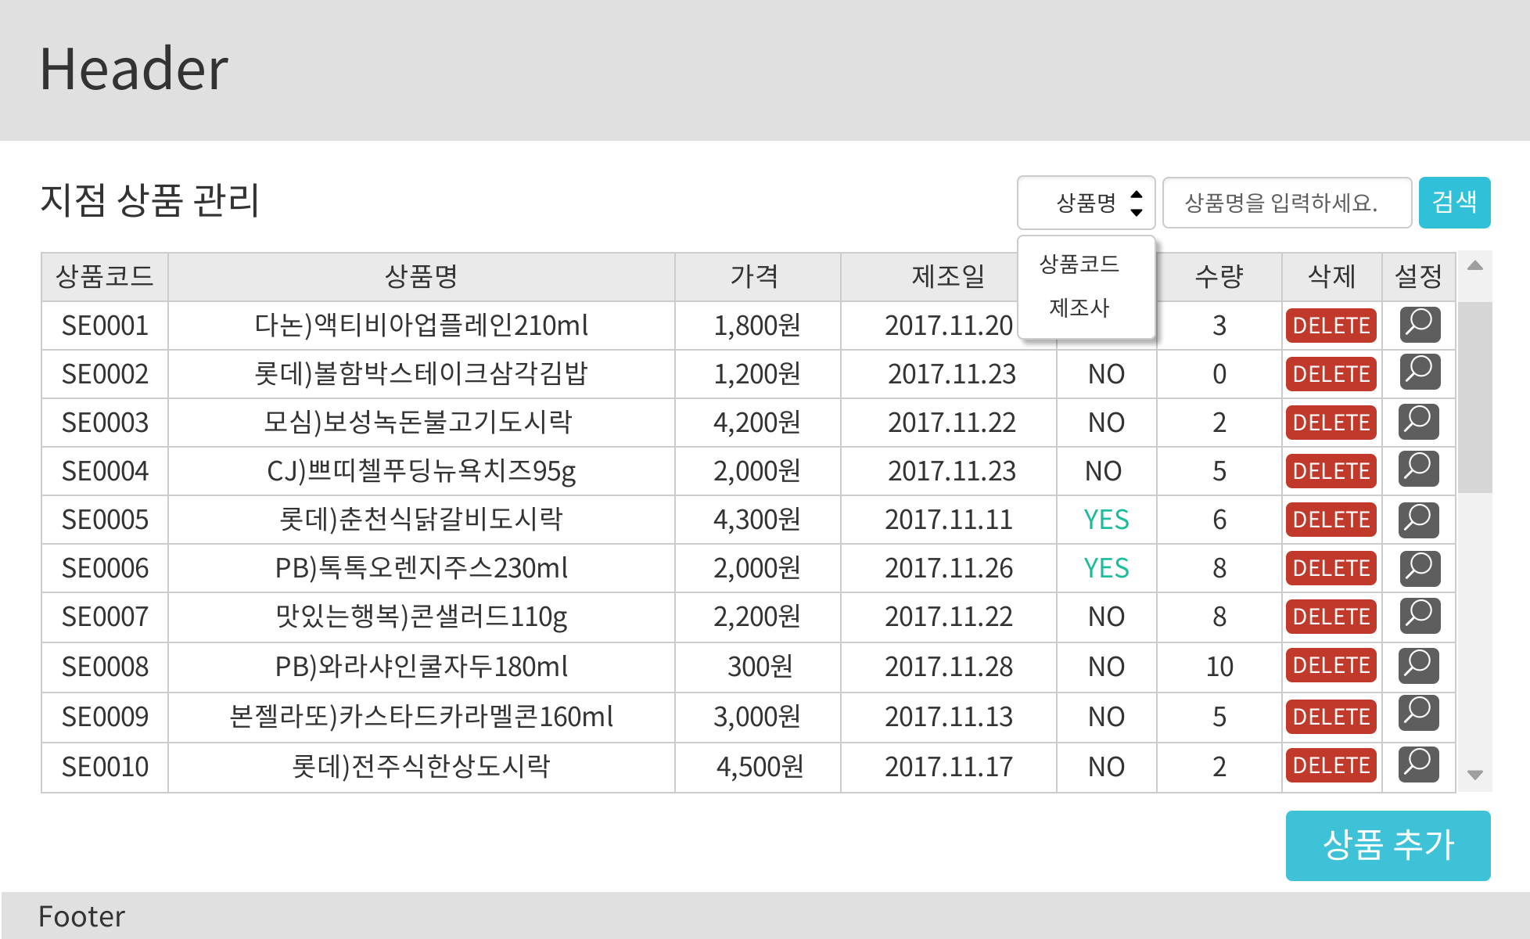
03
모두의 편의점
지점관리자 UI 설계
03. 지점 상품 관리
2
1
해당 지점이 등록한 전체 상품목록 조회
1
3
4
2
키워드를 입력받아 상품을 검색
3
해당 상품을 삭제
4
해당 상품의 설정(상세조회 및 수정)
새 창을 띄움
5
상품 추가 페이지로 이동
5

Slide 38
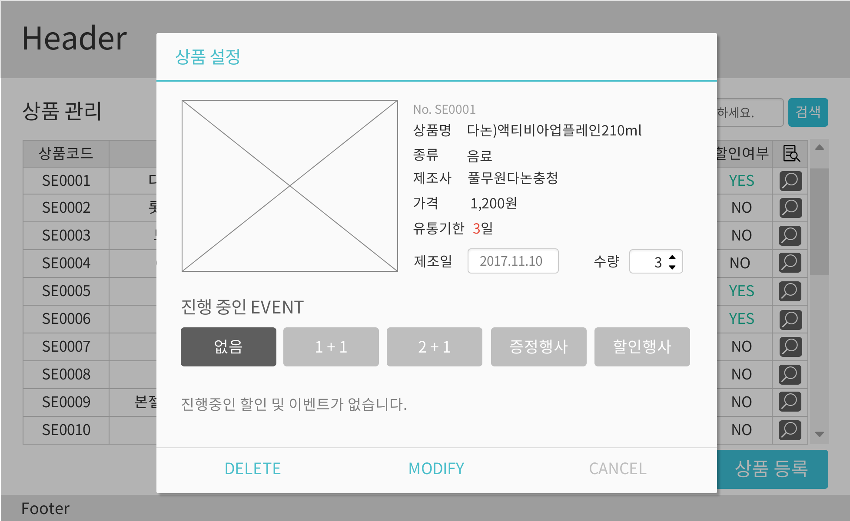
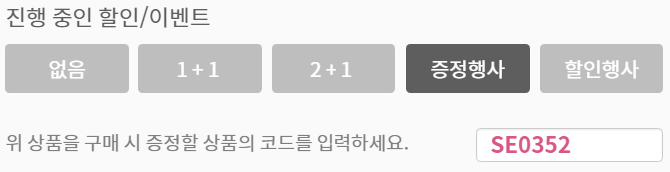
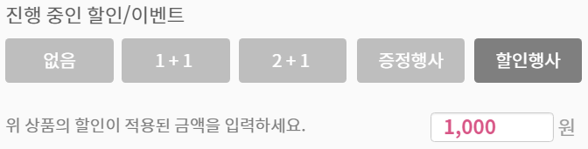
03
모두의 편의점
지점관리자 UI 설계
04. 상품 설정
1
해당 상품의 정보를 조회
- 제조일, 수량 변경(수정)
1
2
해당 상품의 이벤트(지점 내 이벤트)
할인기간 설정
2
3
해당 상품을 삭제
4
제조일, 수량을 입력받아 상품재고 수정
3
4
5
5
상품 설정 창을 닫음

Slide 39
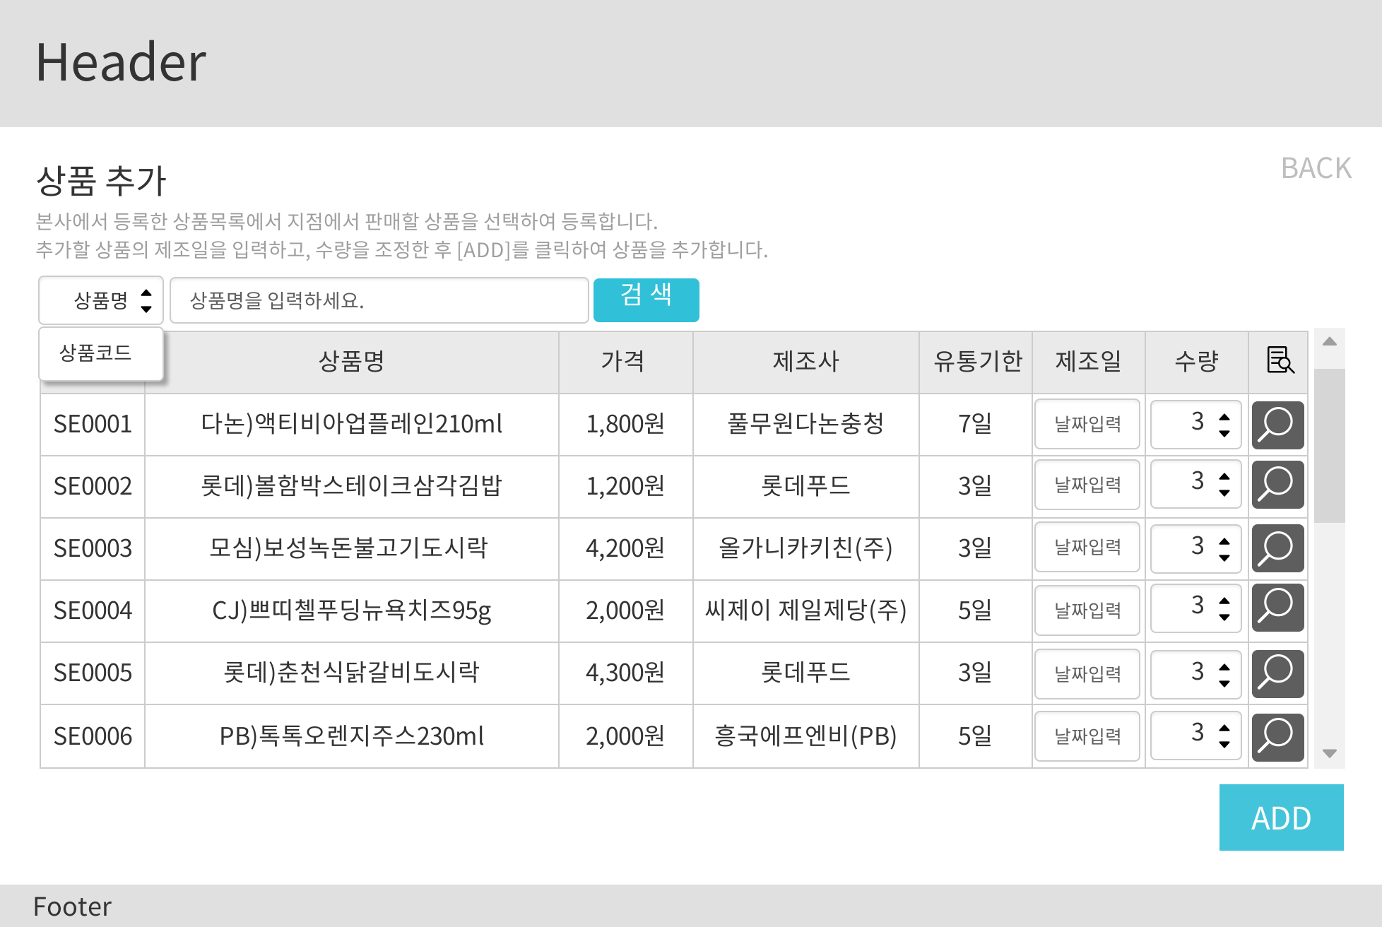
03
모두의 편의점
지점관리자 UI 설계
05. 상품 추가
3
1
해당 키워드로 상품을 검색
1
2
지점이 속하는 편의점의 전체 상품목록 조회
2
4
5
3
이전 페이지로 이동
4
해당 상품의 제조일과 수량을 입력받음
5
해당 상품의 상세조회 페이지(새 창) 띄움
상세조회 페이지는 편의점관리자의 상세보기
페이지와 같음.
6
입력받은 제조일과 수량으로 상품들을 추가
6

Slide 40
편의점관리자
Notes:
이케아의 한국 진출로 인해서 광명시 내 가구 및 생활용품 등 관련업종 소매업체들의 매출이 감소하였음

Slide 41
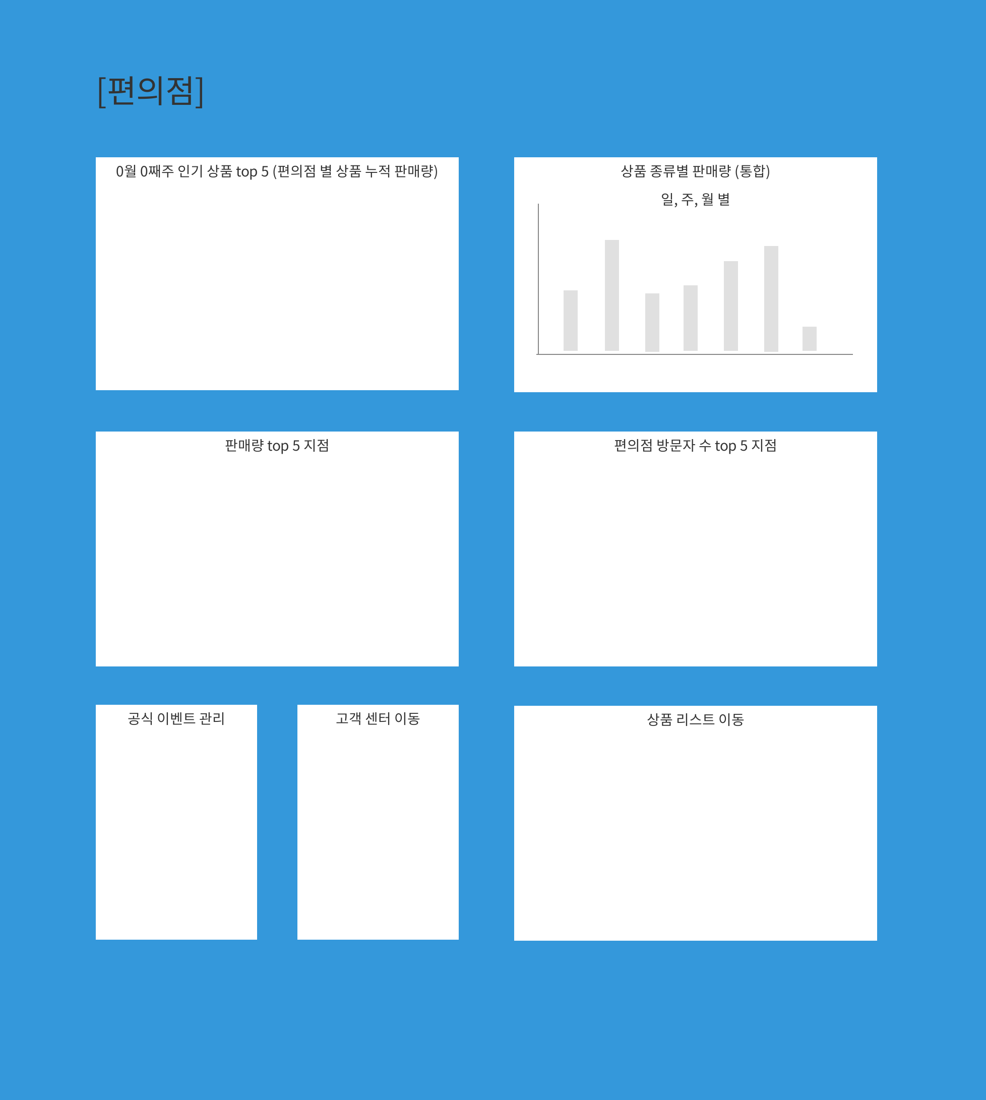
04
모두의 편의점
편의점관리자 UI 설계
01. 편의점관리자 메인화면
1
1
편의점별로 인기상품, 종류별 판매량,
판매량이 많은 지점, 판매내역, 방문자 수
등을 확인할 수 있음

Slide 42
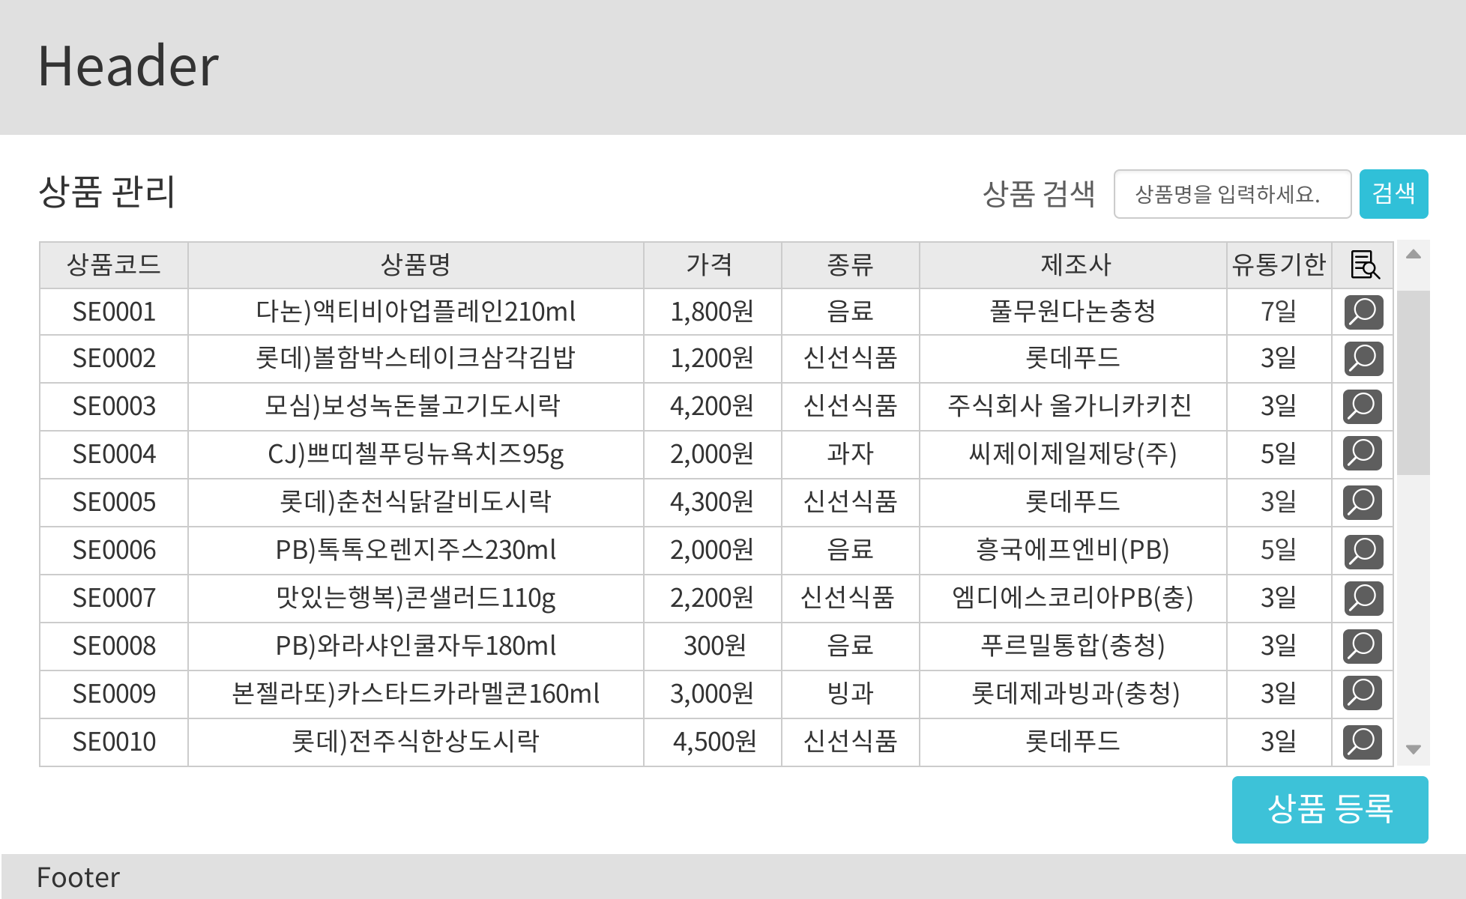
04
모두의 편의점
편의점관리자 UI 설계
02. 상품관리
2
1
해당 편의점의 전체 상품목록 조회
1
2
키워드로 상품명을 입력받아
상품목록을 조회
3
3
해당 상품을 상세 조회
4
상품등록 페이지로 이동
4

Slide 43
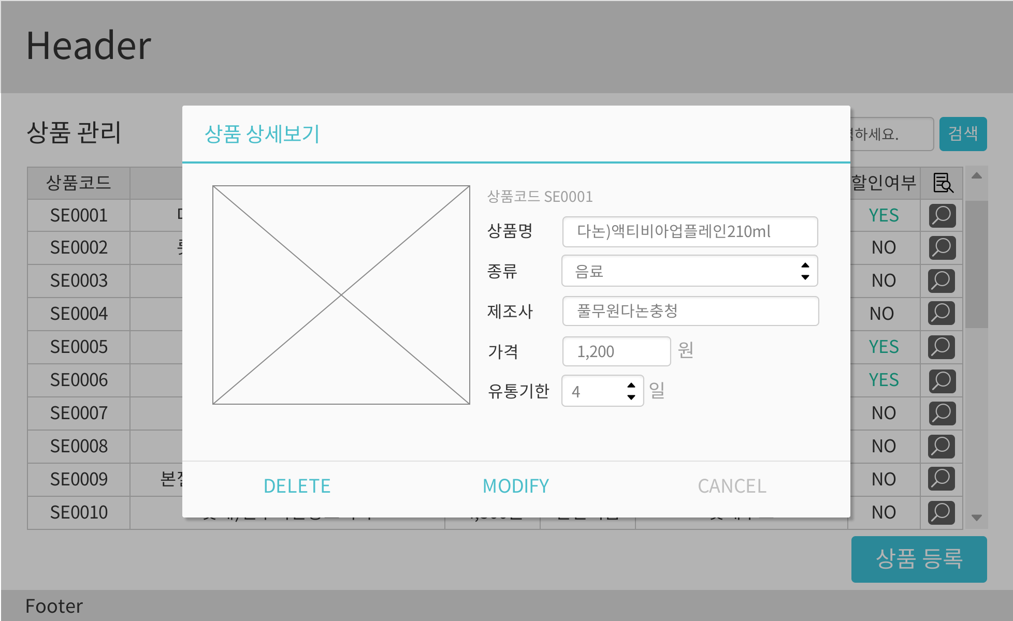
04
모두의 편의점
편의점관리자 UI 설계
03. 상품 상세조회 및 수정
1
상품의 상세 정보를 조회하거나
상품명, 종류, 제조사, 가격, 유통기한을 입력받아 수정 가능
1
2
해당 상품을 삭제
3
해당 상품을 입력받은 정보로 수정
4
상품 상세조회 창을 닫음
2
3
4

Slide 44
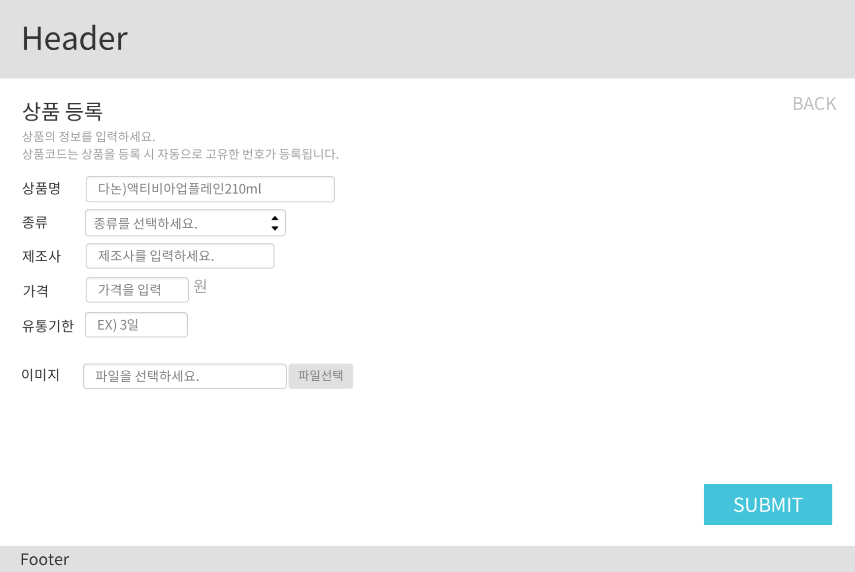
04
모두의 편의점
편의점관리자 UI 설계
04. 상품등록
2
1
상품의 정보를 입력받음
1
2
이전 페이지로 이동
3
입력받은 정보로 상품을 등록
3

Slide 45
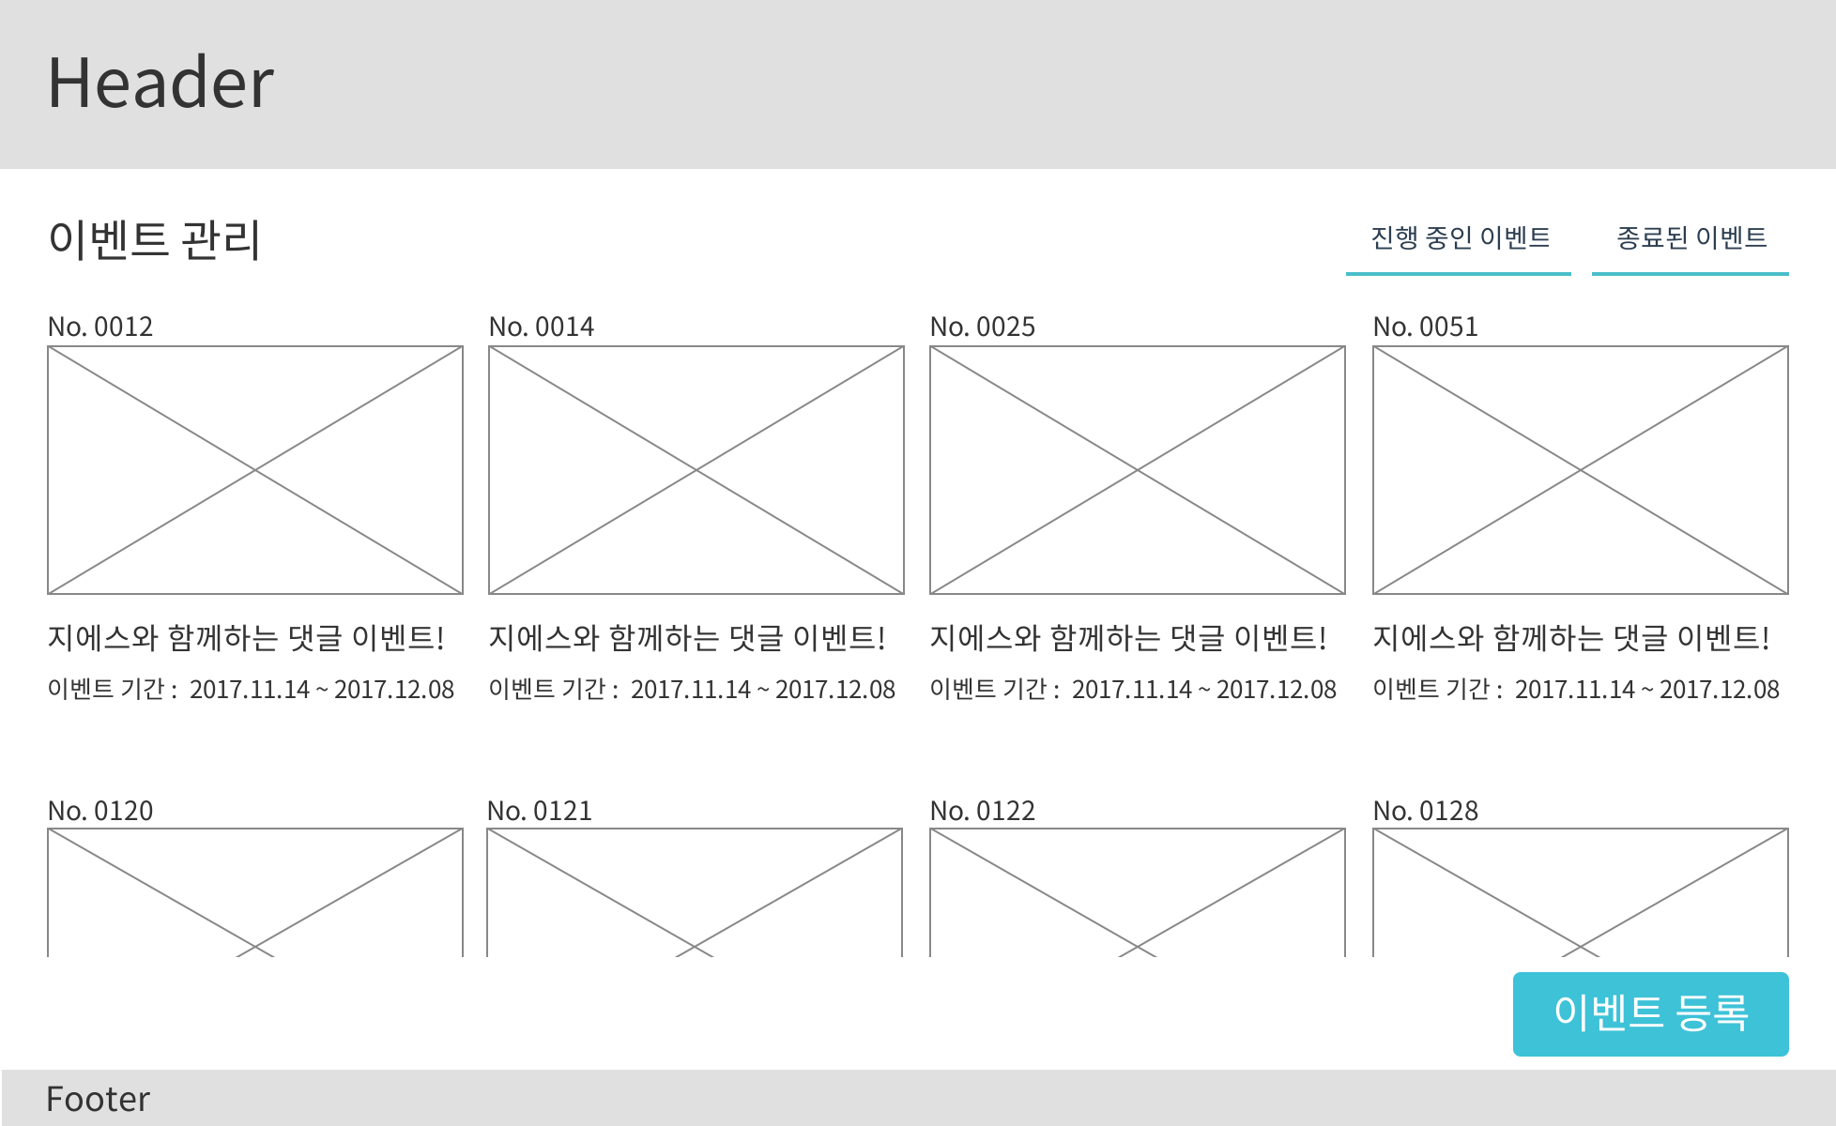
04
모두의 편의점
편의점관리자 UI 설계
05. 이벤트 관리
2
1
편의점의 이벤트 목록 조회
썸네일 선택 시 이벤트 상세조회(새 창)
띄움
1
2
진행 중인 이벤트 / 종료된 이벤트
분류하여 조회
3
이벤트 등록 페이지로 이동
3

Slide 46
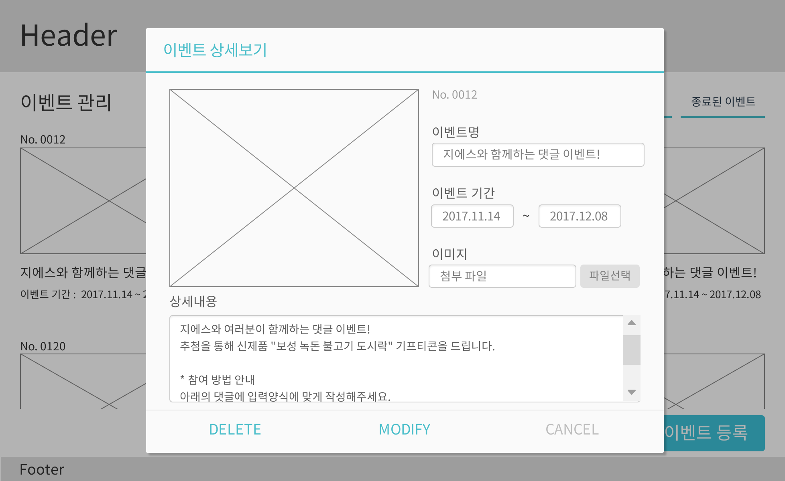
04
모두의 편의점
편의점관리자 UI 설계
06. 이벤트 상세조회 및 수정
1
1
이벤트의 상세 정보를 조회하거나
이벤트명, 기간, 상세내용, 이미지를
입력받아 수정 가능
2
해당 이벤트를 삭제
3
해당 이벤트를 입력받은 정보로 수정
4
이벤트 상세조회 창을 닫음
2
3
4

Slide 47
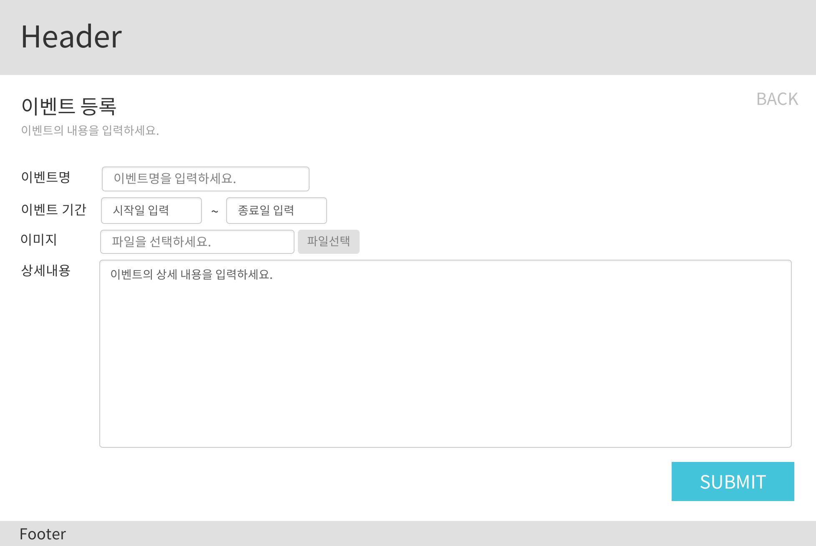
04
모두의 편의점
편의점관리자 UI 설계
07. 이벤트 등록
2
1
이벤트 정보를 입력받음
1
2
이전 페이지로 이동
3
입력받은 정보로 이벤트를 등록
3

Slide 48
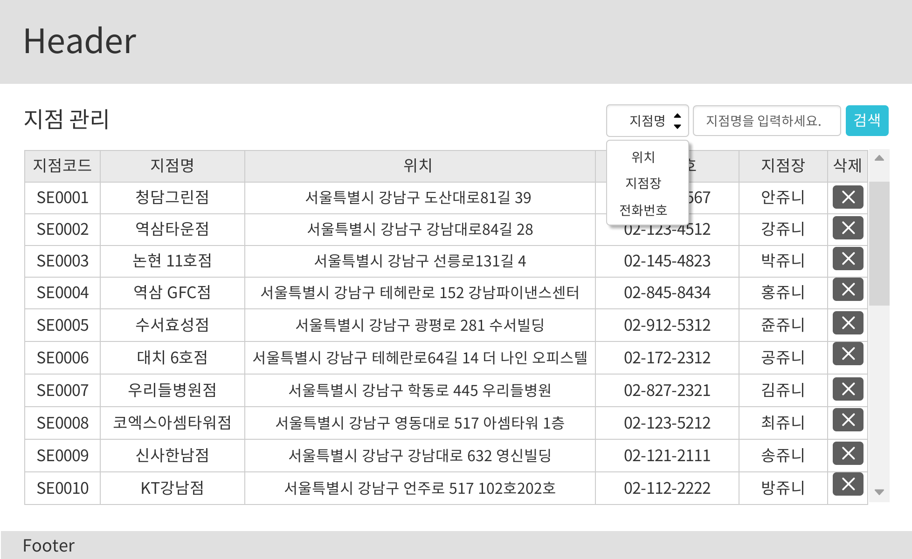
04
모두의 편의점
편의점관리자 UI 설계
08. 지점관리
2
1
해당 편의점의 전체 지점 목록을 조회
1
3
2
키워드를 입력받아 지점목록을 검색
3
해당 지점을 삭제

Slide 49
사이트관리자
Notes:
이케아의 한국 진출로 인해서 광명시 내 가구 및 생활용품 등 관련업종 소매업체들의 매출이 감소하였음

Slide 50
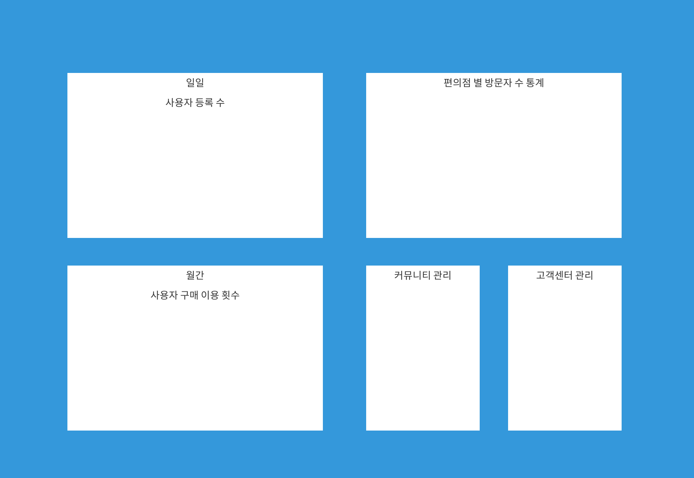
05
모두의 편의점
사이트관리자 UI 설계
01. 사이트관리자 메인화면
1
1
사용자 관리와 커뮤니티 관리,
고객센터관리등을 할 수 있음

Slide 51
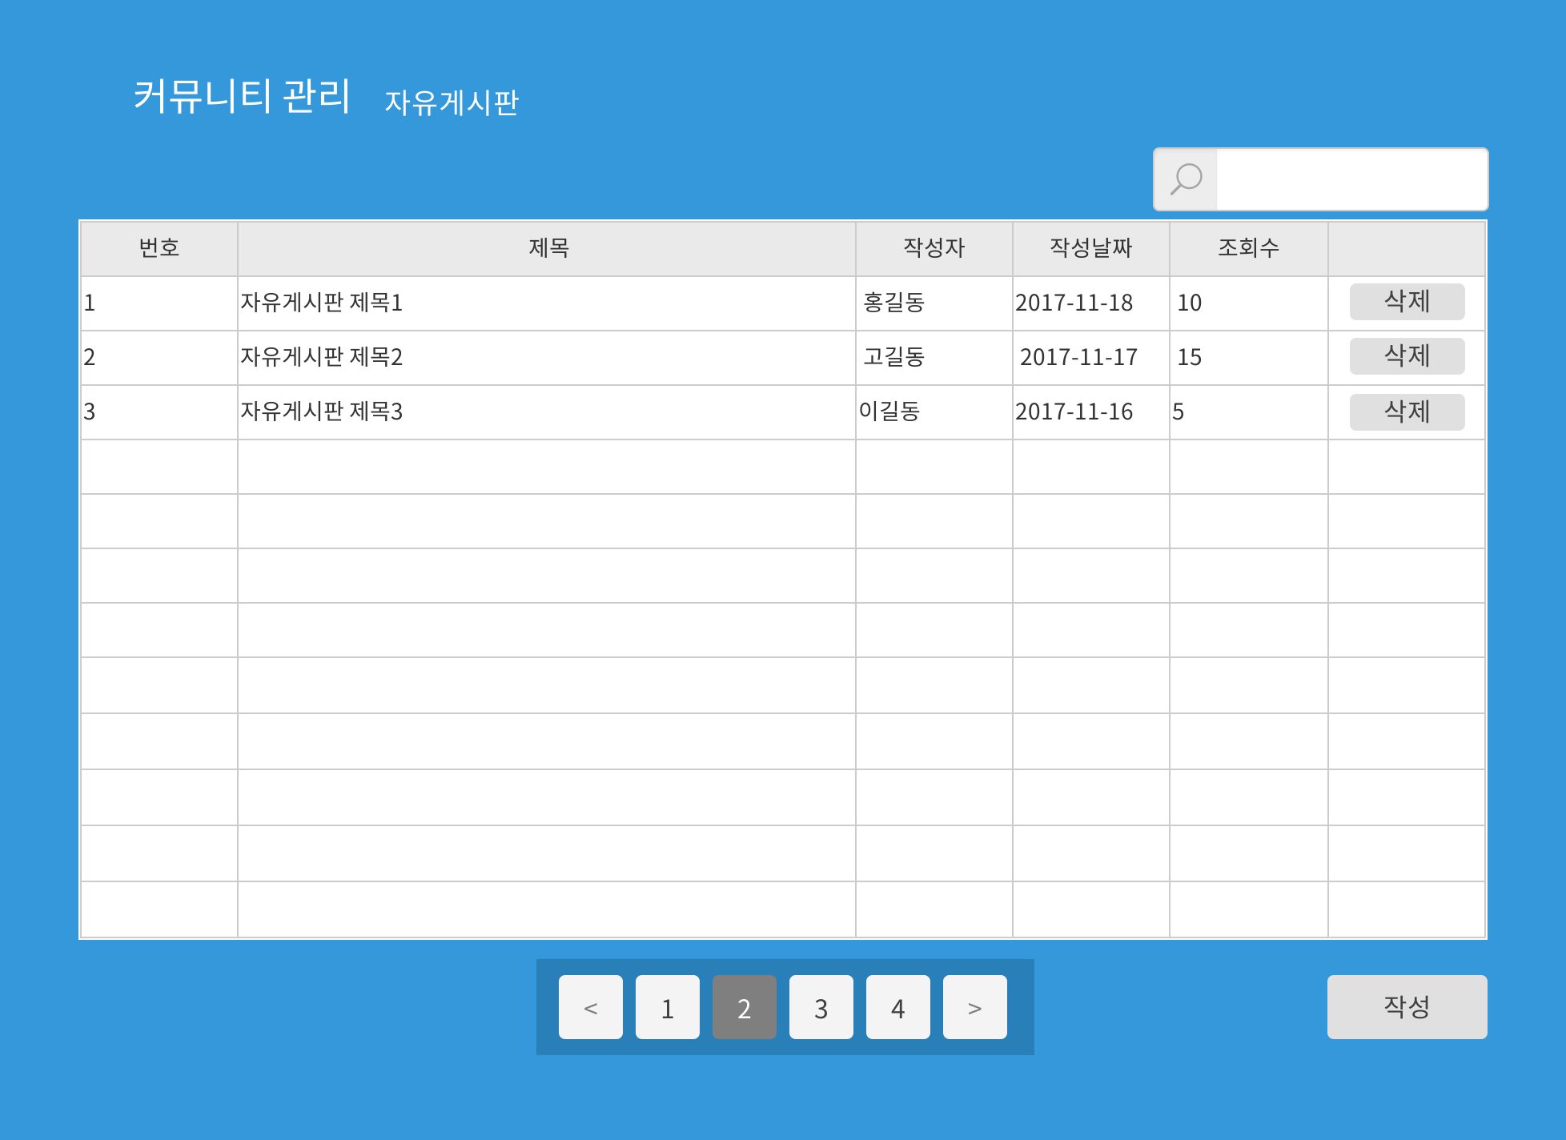
05
모두의 편의점
사이트관리자 UI 설계
02. 사이트관리자 커뮤니티 관리
1
사이트관리자는 커뮤니티 자유게시판
상세보기와 삭제를 할 수 있음
1

Slide 52
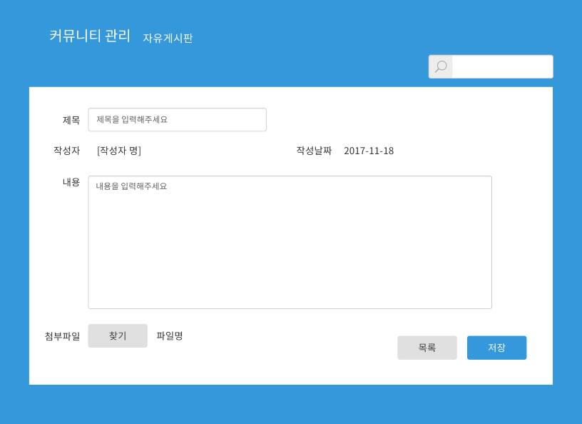
05
모두의 편의점
사이트관리자 UI 설계
03. 사이트관리자 커뮤니티 작성
1
사이트관리자는 커뮤니티 자유게시판
글 작성과 수정을 할 수 있음
1

Slide 53
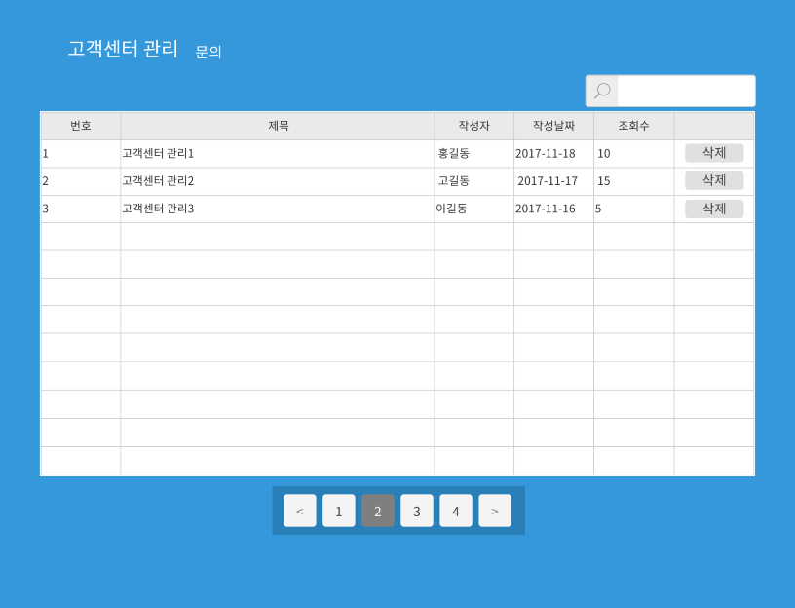
05
모두의 편의점
사이트관리자 UI 설계
04. 사이트관리자 고객센터 관리
1
사이트관리자는 고객센터 게시판
상세보기와 삭제를 할 수 있음
1

Slide 54

05
모두의 편의점
사이트관리자 UI 설계
05. 사이트관리자 고객센터 작성
1
사이트관리자는 고객센터 게시판
글 작성과 수정을 할 수 있음
1

Slide 55
감사합니다
Notes:
이케아의 한국 진출로 인해서 광명시 내 가구 및 생활용품 등 관련업종 소매업체들의 매출이 감소하였음

